Slide 1
DİYABETES MELLİTUSTA ORAL ANTİDİYABETİKLER VE İNSÜLİN TEDAVİSİ
KTÜ Aile Hekimliği ABD
Dr. Abdul Vahap BİR
12.10.2022

Slide 2
AMAÇ
Diabetes Mellitus tedavisinde kullanılan insülin dışı antiglisemikler ve insülin hakkında bilgi vermek
Diyabetes Mellutus güncel tedavi yaklaşımları hakkında genel bilgi vermek

Slide 3
ÖĞRENİM HEDEFLERİ
DM tanısında kullanılan oral antidiyabetik ilaçları ve insülinleri sayabilmek
İnsülin tedavi prensiplerini öğrenmek
Kullanılan ilaçların avantaj ve dezavantajlarını öğrenmek
Tip-1 ve Tip-2 DM tedavi aşamalarını öğrenmek

Slide 4
İNSÜLİN DIŞI ANTİHİPERGLİSEMİK İLAÇLAR

Slide 5
Ülkemizde bulunan insülin dışı antihiperglisemik ilaç grupları;
Biguanidler
İnsülin salgılatıcılar (sekretogoglar)
Tiazolidindionlar
İnkretin bazlı ilaçlar
(Dipeptidil peptidaz 4 inhibitörleri ve Glukagona benzer peptid 1 reseptör agonistleri),
Alfa glukozidaz inhibitörleri
Sodyum glukoz ko-transporter 2 inhibitörleri (glukoretikler; gliflozinler)

Slide 6
Tip 2 diyabet tedavisinde kullanılan diğer ilaçlardan;
Pramlintid
Bromokriptin
Kolesevelam
ülkemizde diyabet tedavisi için onaylı değildir

Slide 7
BİGUANİD GRUBU İLAÇLAR Metformin ve Fenformin
Karaciğerde artmış olan glukoneogenezi inhibe eder
mitokondriyal solunum zinciri kompleksi I in geçici inhibisyonu
lipid ve kolesterol biyosentezi üzerine de baskılayıcı etki
Kas glukoz uptake’ini ve yağ asidi oksidasyonunu bir miktar artış
İnsülin direncini azaltır
Barsaktan glukoz absorpsiyonunu azaltır (muhtemelen sindirim üzerine olan yan etkileri ve belki de GLP-1’i artırıcı etkileri nedeniyle)
iştahı kısmen baskılar
Hipoglisemi riskinin düşük olması ve kilo açısından nötr olması ya da hafif kilo kaybı etkisinin olması ile avantaj sağlar.
Kardiyovasküler (KV) olay riskini azalttığı da gösterilmiştir
Notes:
Fenformin laktik asidoza yol açması nedeniyle 1970’lerde kullanımdan kaldırılmıştır

Slide 8
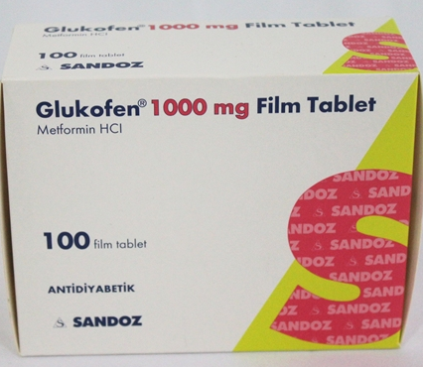
Jenerik adı | Ticari formu | Günlük doz | Alınma zamanı
Metformin | 500, 850, 1000 mg tb | 500-2500 mg | Günde 2-3 kez, aç karnına, yemekte veya tok karnına (günde bir kez 500 mg’dan başlanıp doz tedricen artırılır)
Metformin uzun salınımlı | 500, 1000 mg tb | 500-2000 mg | Günde 1-2 kez, aç karnına, yemekte veya tok, tercihen akşam*

Slide 9
METFORMİNİN YAN ETKİLERİ
(gaz, şişkinlik gibi yan etkiler genellikle geçicidir). Dozun yavaş bir şekilde artırılması gastrointestinal tolerabiliteyi iyileştirebilir.
Gastrointestinal irritasyon
Abdominal kramp
Diyare
Ağızda metalik tad
B-12 vitamin eksikliği
Laktik asidoz
(vakaların %16’sında görülür). Periyodik olarak B-12 vitamin düzeyinin ölçülmesi önerilmektedir. Düzeyin düşük olduğu, özellikle nöropati gelişmiş vakalarda REPLASMAN VER
Uyarı ! Çok miktarda iyotlu kontrast madde kullanılarak anjiyografik inceleme yapılacak diyabet hastalarında, metformin, işlemden 24 saat önce kesilmeli, hasta hidrate edilmeli ve 24 saat sonra serum kreatinin düzeyinin ölçülmesini takiben, sorun yok ise tekrar başlanmalıdır.
Major cerrahiye alınacak hastalarda operasyon günü metformin kullanımına ara verilmelidir.
Notes:
Laktik asidoz (insidans<10/100.000 hasta yılı)

Slide 10
METFORMİNİN KONTRENDİKASYONLARI-1
İleri derecede renal fonksiyon bozukluğu varsa (eGFR <30 ml/dk ise)
Karaciğer yetersizliği
Laktik asidoz öyküsü
Ağır hipoksi, dehidratasyon
eGFR 30-45 ml/dk ise metformin başlama
Metformin kullanmakta olan hastalarda ise eGFR bu aralığa düşmüşse metformin dozu (örn. yarı yarıya) azalt
Metforminin dozunun azaltılması ya da kesilmesinin sebebi ilacın nefrotoksik olması değil, renal klirensinin azalmasından ötürü dolaşımda birikmesidir.

Slide 11
METFORMİNİN KONTRENDİKASYONLARI-2
Kronik alkolizm, akut alkol intoksikasyonu
KV kollaps, akut miyokard infarktüsü (Mİ)
Ketonemi ve ketonüri
Tedaviye dirençli, New York Kalp Cemiyeti’nin kriterlerine göre sınıf 4 konjestif kalp yetersizliği

Slide 12
METFORMİNİN KONTRENDİKASYONLARI-3
Kronik pulmoner hastalık (kronik obstrüktif akciğer hastalığı)
Periferik damar hastalığı
Major cerrahi girişim
Gebelik ve emzirme dönemi
Metformin plasentadan geçmekte
Metformin kullanan annelerin çocuklarında uzun döneme ait yeterli veri yok
Laktasyon döneminde metformin alımından sonra 3-4 saat süre ile bebeğin emzirilmemesi önerilmektedir

Slide 13
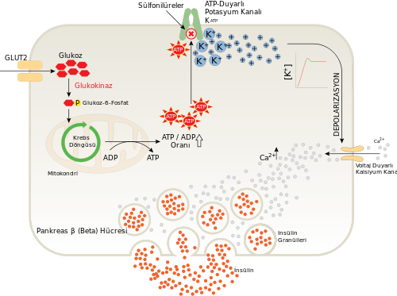
İNSÜLİN SALGILATICI (SEKRETOGOG) İLAÇLAR
1.Sulfonilüre grubu
pankreas beta-hücrelerinden insülin salınımını artırır
2.Glinid (GLN; meglitinid)
etki mekanizması benzer ancak etki süresi daha kısa
Notes:
Her ikisi de beta-hücresi plazma membranı üzerindeki K-ATP kanallarını, glukozdan bağımsız şekilde, sırası ile uzun ve kısa süreli kapatarak insülin sekresyonunu artırmaktadır.

Slide 14
Uzun süredir kullanımda bulunmaları ve ucuz olmaları nedeniyle, SU ile geniş bir klinik deneyim bulunmaktadır.
Mikrovasküler komplikasyon riskini azaltırlar
Miyokard hücrelerinin iskemiye hazırlanma mekanizmasını bozdukları ileri sürülmekte, özellikle gliklazid ile yapılan çalışmalarda bu kaygıların kliniğe yansıması gösterilememiştir.
Etkinlikleri çok uzun süreli değildir.
GLN grubu ilaçların etki süreleri daha kısadır.
APG üzerindeki etkileri zayıf olup PPG’yi düşürmekte daha etkindir.
Her ana öğün öncesi alındıklarından doz esnekliği sunmaları ve maliyetlerinin yüksek olmaması, bu gruba avantaj sağlar.

Slide 15
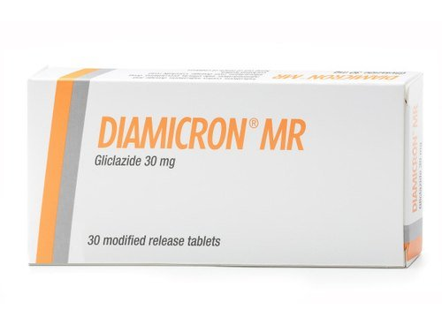
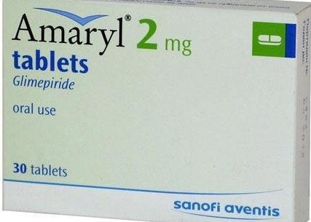
Jenerik adı |  | Ticari formu | Günlük doz | Alınma zamanı
A. Sulfonilüre grubu (II. kuşak SU grubu ilaçlar)
Glipizid |  | 5 mg tb | 2.5-10 mg | Günde 2 kez, kahvaltıda ve akşam yemeğinde
Glipizid kontrollü salınımlı form |  | 2.5, 5, 10 mg tb | 5-10 mg | Günde 1 kez, kahvaltıdan önce veya kahvaltıda
Gliklazid |  | 80 mg tb | 80-240 mg | Günde 1-2 kez, kahvaltıda (ve gerekirse akşam yemeğinde)
Gliklazid modifiye salınımlı form |  | 30, 60 mg tb | 30-120 mg | Günde 1 kez, kahvaltıdan önce veya kahvaltıda
Glibenklamid |  | 2.5, 3.5, 5 mg tb | 2.5-10 mg | Günde 1-2 kez, kahvaltıda (ve gerekirse akşam yemeğinde)
Glimepirid |  | 1, 2, 3, 4, 6, 8 mg tb | 1-8 mg | Günde 1-2 kez, kahvaltıda (ve gerekirse akşam yemeğinde)
Glibornurid |  | 25 mg tb | 12.5-75 mg | Günde 1-2 kez, kahvaltıda (ve gerekirse akşam yemeğinde)
Glikuidon |  | 30 mg tb | 15-120 mg | Günde 1-2 kez, kahvaltıda (ve gerekirse akşam yemeğinde)
B. Glinid grubu (Meglitinidler, GLN, kısa etkili sekretogoglar)
Repaglinid | 0.5, 1, 2 mg tb |  | 1.5-6 mg | Günde 3 kez, yemeklerden hemen önce
Nateglinid | 60, 120, 180 mg tb |  | 180-360 mg | Günde 3 kez, yemeklerden hemen önce

Slide 16
İNSÜLİN SALGILATICI İLAÇLARIN YAN ETKİLERİ
Hipoglisemi
Kilo artışı
Seyrek olarak alerji, deri döküntüleri (Sülfonamid alerjisi olanlarda daha sık)
Nadiren hepatotoksisite, hematolojik toksisite (agranülositoz, kemik iliği aplazisi), porfiri atağının uyarılması

Slide 17
İNSÜLİN SALGILATICI İLAÇLARIN KONTRENDİKASYONLARI
Tip 1 diabetes mellitus (özellikle LADA ile ayırıcı tanının iyi yapılması gerekir)
Sekonder diyabet (pankreas hastalıkları vb. nedenler)
Hiperglisemik acil durumlar (DKA, HHD)
Gebelik
Travma, stres, cerrahi müdahale
Ağır enfeksiyon
SU grubu ilaçlara alerji
Ağır hipoglisemiye yatkınlık
Dekompanse karaciğer ve son dönem böbrek yetersizliği

Slide 18
SULFONİLÜRELER İLE ETKİLEŞEN İLAÇLAR
Hipoglisemi yapanlara | Hiperglisemi yapanlar
Albumine bağlananlar: Aspirin, Fibrat, Trimetoprim | SU metabolizmasını artıranlar: Barbitürat, Rifampin
Kompetitif metabolik inhibitörler: Alkol, H-2 reseptör blokerleri, Antikoagülanlar | SU etkisini antagonize edenler: beta-blokerler
Böbrek atılımını inhibe edenler: Probenesid, Allopurinol | İnsülin sekresyon/etkisini bloke edenler: Diüretikler, beta-blokerler, Kortikosteroidler, Östrojen, Fenitoin
Kontrregülatuvar antagonistler: beta-blokerler, Sempatolitikler

Slide 19
TİAZOLİDİNDİON (GLİTAZON) GRUBU İLAÇLAR
ETKİ MEKANIZMASI
Hücresel düzeyde nükleer transkripsiyon faktörü PPAR-gama aktive eder
(PPAR-gama agonisti).
insülin etkisini artırarak periferik dokularda glukoz outputunu artırır,
hepatik glukoz üretimini bir miktar düşürürler.
periferik dokularda (kas, karaciğer ve yağ dokusunda) insülin direncini azaltır
kısmen insüline duyarlılığı artırırlar.
Yağ dokusunda adiposit diferansiyasyonunu artırırlar
Biyopsi ile kanıtlanmış alkolik olmayan steatohepatit (NASH) hastalığında pioglitazon tedavisi ile olumlu etkiler bildirilmiştir.
Bazı çalışmalarda birkaç mmHg’lık KB azalması sağladıkları gösterilmiş, uzun süreli etkinlikleri kanıtlanmıştır (ADOPT çalışması).

Slide 20
Ülkemizde sadece pioglitazon (PİO) mevcut
Hipoglisemi yapmaması,
HDL-kolesterolü yükseltmesi
trigliserid düzeylerini düşürmesi
PİO’nun sekonder KV olay ve inme riskini azalttığı gösterilmiştir
ile avantaj sağlar;

Slide 21
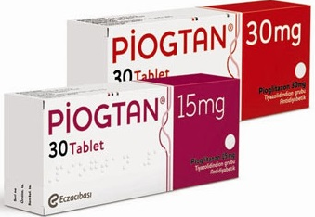
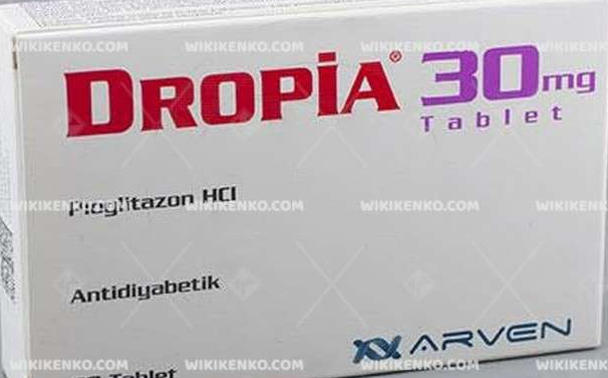
Jenerik adı | Ticari formu | Günlük doz | Alınma zamanı
Pioglitazon | 15, 30, 45 mg tb | 15-45 mg | Günde 1 kez, yemekten bağımsız
Rosiglitazon* | 4, 8 mg tb | 2-8 mg | Günde 1 kez, yemekten bağımsız
Notes:
* Ülkemizde kullanımdan kaldırılmıştır.

Slide 22
TİAZOLİDİNDİONLARIN YAN ETKİLERİ-1
Ödem
Anemi
Konjestif kalp yetersizliği (özellikle yoğun insülin tedavisi ile birlikte kullanıldığında)
Sıvı retansiyonu
Kilo artışı
LDL-kolesterol artışı (rosiglitazonda daha fazla)
Graves oftalmopatisi olan hastalarda oftalmopatiyi alevlendirebilir.
Postmenopozal kadınlarda ve ileri yaştaki erkeklerde kırık riskinde artış ve kemik kitlesinde azalma
Transaminazlarda yükselme

Slide 23
TİAZOLİDİNDİONLARIN YAN ETKİLERİ-2
KV olay riskinde artış ??
Rosiglitazon’un bazı meta-analizlerde Mİ riskini artırdığı belirlenmiştir.
Bu kuşkular nedeniyle rosiglitazon, Avrupa ülkelerinde ve ülkemizde 2010 yılında kullanımdan kaldırılmıştır.
ABD ve bazı ülkelerde ise, seçilmiş vakalarda rosiglitazon kullanımına kontrollü olarak devam edilmektedir.

Slide 24
TİAZOLİDİNDİONLARIN KONTRENDİKASYONLARI
ALT yüksekliği (ALT >2.5 x normal üst sınır)
NYHA kriterlerine göre KKY açısından sınıf I-IV’te olan vakalar
Gebelik
Tip 1 diyabetliler
Maküla ödemi riski bulunan kişiler
Adolesanlar ve çocuklar
Aktif mesane kanseri bulunan hastalar
Mesane kanseri öyküsü bulunan veya kronik hematürisi olan hastalarda ise risk-yarar oranına bakılarak karar verilmeli mümkünse kullanımından kaçınılmalı
Kronik ileri böbrek yetersizliğinde kontrendike değildir fakat ödem riski nedeniyle tercih edilmemelidir.
Notes:
Mesane kanseri , nedeni araştırılmamış makroskopik hematüri: Gözlemsel çalışmalarda, PİO’nun erkeklerde mesane kanseri riskinde minimal bir artışa neden olduğu ileri sürülmüşse de daha sonra açıklanan çalışmalar bu kaygıları büyük ölçüde gidermiştir. Ancak yine de, aktif mesane kanseri bulunan hastalarda PİO kullanılmaması; mesane kanseri öyküsü bulunan veya kronik hematürisi olan hastalarda ise PİO kullanımına, risk-yarar oranına bakılarak karar verilmesi, mümkünse kullanımından kaçınılması tavsiye edilmektedir.

Slide 25
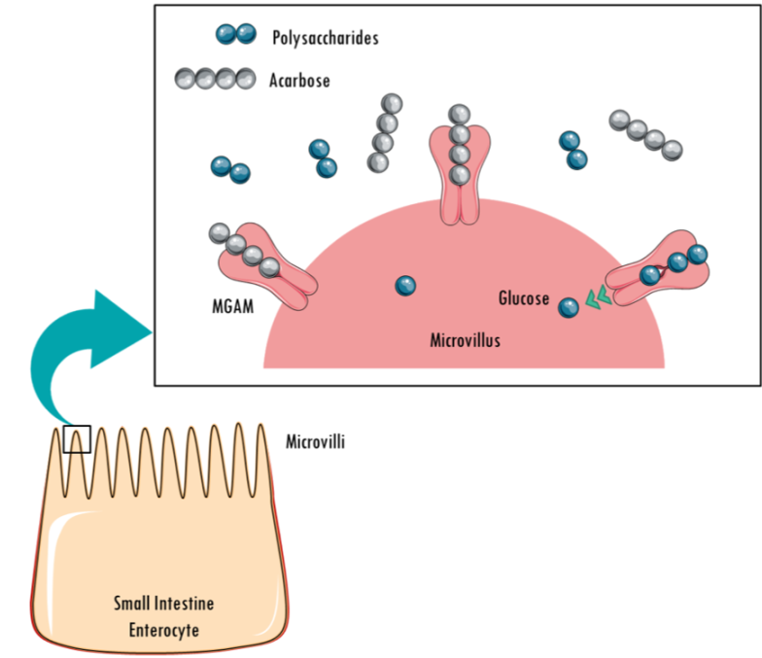
ALFA GLUKOZİDAZ İNHİBİTÖRÜ GRUBU İLAÇLAR
İntestinal alfa-glukozidazı kompetitif olarak inhibe edip polisakkaridlerin enzimatik degradasyonunu azaltarak karbonhidratların sindirimini yavaşlatır ve absorpsiyonunu geciktirir.
AVANTAJLARI
DEZAVANTAJLARI
tokluk kan glukozunu düşürür
hipoglisemi riski düşük
kilo açısından nötr
sistemik etkileri yok
KV olay riskini azalttığı gösterilmiştir
Günde üç kez ana öğünlerden önce almayı gerektirmesi
Glisemiyi düşürmede orta etkinlikte
Gİ yan etkileri nedeniyle hasta uyumu düşük

Slide 26
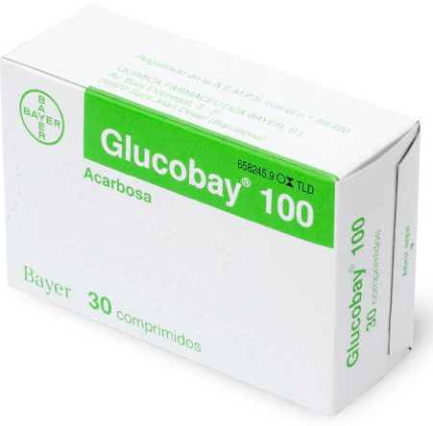
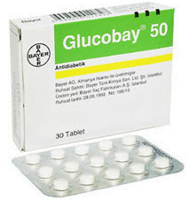
Jenerik adı | Ticari formu | Günlük doz | Alınma zamanı
Akarboz | 50, 100 mg tb | 150-300 mg | Günde 3 kez, yemeklerde ilk lokma ile birlikte
Miglitol | 25, 50, 100 mg tb | 150-300 mg | Günde 3 kez, yemeğin başlangıcında
Ülkemizde yalnızca akarboz bulunmaktadır.

Slide 27
YAN ETKİLERİ
KONTRENDİKASYONLARI
Şişkinlik, hazımsızlık, diyare
Karaciğer enzimlerinde reversibl artış
Nadiren, demir eksikliği anemisi
İnflamatuvar barsak hastalığı
Kronik ülserasyon
Malabsorpsiyon
Parsiyel barsak obstrüksiyonu
Siroz
Gebelik
Laktasyon
18 yaş altı diyabetliler

Slide 28
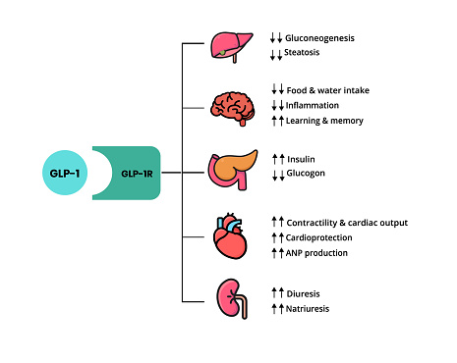
GLUKAGON BENZERİ PEPTİD-1 RESEPTÖR AGONİSTLERİ (GLP-1RA, GLP-1 ANALOGLARI; GLP-1A)
GLP-1 reseptörlerini aktive ederek pankreas beta-hücrelerinin glukoza duyarlılığını artırır
Alfa-hücrelerinden glukagon sekresyonunu baskılar
Gastrik boşalmayı geciktirir ve doyma hissini artırırlar
İnsülin sekresyonunu glukoza bağımlı olarak artırdıkları için hipoglisemi riski düşüktür.
Sistolik KB’yi birkaç mm Hg düşürürler
Bir miktar kilo kaybı (2-4 kg) da sağlarlar.

Slide 29
GLUKAGON BENZERİ PEPTİD-1 RESEPTÖR AGONİSTLERİ (GLP-1RA, GLP-1 ANALOGLARI; GLP-1A)
Eksenatid GLP-1 analogu diğerleri GLP-1 reseptör agonisti yapısındadır
Liraglutid ve semaglutidin diyabetten bağımsız obezite tedavi endikasyonu var
NASH hastalığında liraglutid ve semaglutid tedavisi ile olumlu etkiler bildirilmiş
Eksenatid kısa etkili olup PPG üzerine daha etkilidir, günde iki kez, öğün öncesi kullanılır.

Slide 30
GLUKAGON BENZERİ PEPTİD-1 RESEPTÖR AGONİSTLERİ (GLP-1RA, GLP-1 ANALOGLARI; GLP-1A)
GLP-1 RA’leri ile , kanıtlanmış aterosklerotik KVH olan ya da KVH için yüksek riskli hastalarda olumlu sonuçlar vardır, bu grup hastalarda önceliklendirilebilir.
Pediyatrik populasyonda obezite endikasyonu için liraglutidin FDA onayı var
Ülkemizde tüm GLP-1 RA ilaçların kullanılabileceği yaş grubu >18 olarak belirlenmiştir.
Daha düşük insülin dozlarında
glisemik kontrol sağlanmış
Obez hastalarda
eksenatid, liraglutid ve liksisenatidin
bazal insülin ile birlikte kullanıldığı çalışmalarda
insüline bağlı kilo artışı yok/ minimal

Slide 31
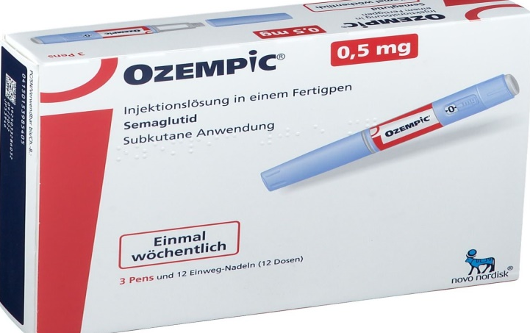
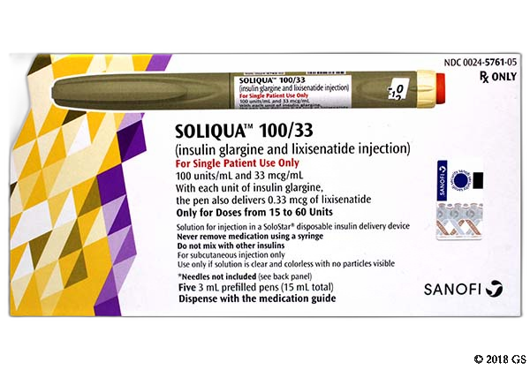
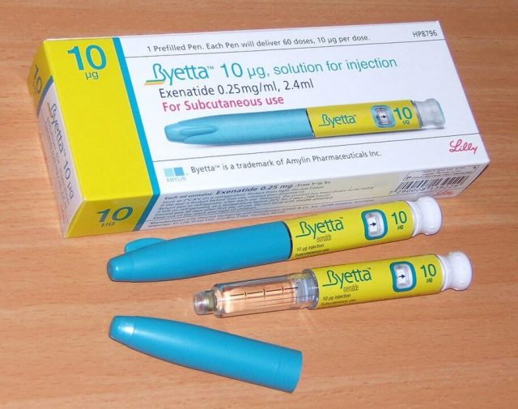
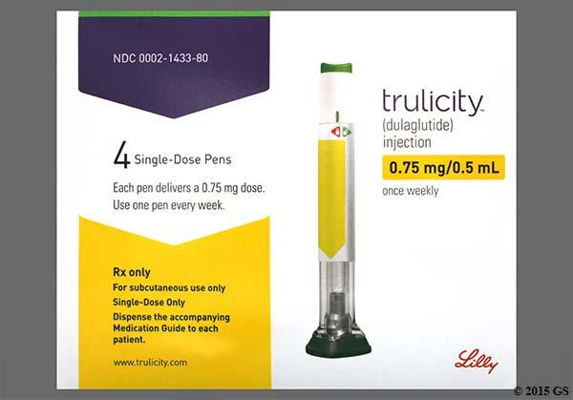
GLUKAGON BENZERİ PEPTİD-1 RESEPTÖR AGONİSTLERİ (GLP-1RA, GLP-1 ANALOGLARI; GLP-1A)
Liksisenatid kısa etkili GLP-1 RA olup günde bir kez, herhangi bir öğünden önce kullanılır
Günde bir kez (liraglutid) veya haftada bir kez uygulanan ilaçlar (eksenatid XR, dulaglutid, semaglutid) etkinlik bakımından daha güçlüdürler, enjeksiyon zamanı öğünle ilişkili değildir.
Bu grup ilaçlar özellikle obez (BKİ ≥30 kg/m2 ) olan tip 2 diyabetli hastalarda 2. ve 3. basamak tedavide tercih edilirler.

Slide 32
GLUKAGON BENZERİ PEPTİD-1 RESEPTÖR AGONİSTLERİ (GLP-1RA, GLP-1 ANALOGLARI; GLP-1A)
Enjektabl olarak kullanılmaktadırlar (semaglutidin oral formu da var)
Yüksek maliyetli ilaçlardır
Eksenatid belirli koşullarda SGK ödeme kapsamındadır.
Yeni bir ilaç olan tirzepatid GLP-1 RA etkisinin yanı sıra glukoz bağımlı insülinotropik polipeptid (GIP) reseptörlerine agonistik etkisi nedeni ile “twincretin” olarak adlandırılmaktadır.
Glarjin insülin ve 1 mg/hafta semaglutidle yapılan kıyaslamalı çalışmalarda gerek A1C kontrolü gerekse kilo kaybı üzerine üstün özellikleri saptanmış olup mayıs 2022’de FDA onayı almıştır.
İlacın KV güvenlik çalışmasının 2025 yılında tamamlanması beklenmektedir.

Slide 33
Jenerik adı | Ticari formu | Günlük doz | Alınma şekli
Eksenatid (byetta) | 5, 10 mg kartuş | Başlangıç dozu: 10 mg İdame: 20 μg | Günde 2 kez, sabah ve akşam yemekten 0-60 dk önce, s.c. injeksiyon
Eksenatid XR* | 2 μg flakon, kartuş | 2 μg | Haftada 1 kez, yemekten bağımsız s.c. injeksiyon
Liraglutid (saxenda) | 6 μg/ml kartuş | Başlangıç dozu: 0.6 μg İdame: 1.2-1.8 μg | Günde 1 kez, yemekten bağımsız, s.c. injeksiyon
Liksisenatid (soliqua) | 150 μg/3 ml hazır kalem | 10-20 μg | Günde 1 kez, sabah veya akşam yemekten 1 st önce s.c. injeksiyon
Albiglutid (eperzan) | 30-50 μg kartuş | 30-50 μg | Haftada 1 kez, herhangi bir zamanda, yemekten bağımsız s.c. injeksiyon
Dulaglutid (trulicity) | 0.75 μg/0.5 ml, 1.5 μg/0.5 ml tek doz hazır kalem | 0.75-1.5 μg | Haftada 1 kez s.c. injeksiyon
Semaglutid (ozempic) | 1.34 μg/ml) 0.25-0.5 μg ve 1 mg dozlu kalem | (Başlangıç dozu: 0.25 μg İdame: 0.5-1 μg | Haftada 1 kez s.c. injeksiyon
Tirzepatid* | 2.5, 5, 7.5, 10, 12.5, 15 μg tek doz hazır kalem | Başlangıç dozu: 2.5 μg 4 hafta İdame: 5 μg (4 haftalık aralarla 2.5 μg artırılabilir max doz 15 μg) | Haftada 1 kez s.c. injeksiyon
Notes:
Ülkemizde ruhsatlı değildir (Ruhsatlı olsa da bazı ilaçlar satışta olmayabilir) GLP-1 RA: Glukagona benzer peptid-1 reseptör agonistleri, Eksenatid XR: Uzun salınımlı (etkili) eksenatid.

Slide 34
GLP-1 RA grubu ilaçların yan etkileri-1
Bulantı, kusma (genellikle zamanla hafifler)
Diyare
Daha az sıklıkta; konstipasyon, karın ağrısı
Kalp hızında minimal artış
Pankreatit ve safra taşı oluşumu:
Pankreatit vakaları, liraglutid ile akut komplikasyonlu safra taşı hastalığı vakaları bildirilmiş
GLP-1A grubu ilaçlar pankreatit yönünden izlenmeli
Akut pankreatit kuşkusu varsa ilaç derhal kesilmelidir
TEMD pankreatit için risk taşıyan hastalarda GLP-1 RA grubu ilaç kullanımını önermiyor
Safra kesesinde taş olanlarda dikkatli kullanımını öneriyor

Slide 35
GLP-1 RA grubu ilaçların yan etkileri-2
Liraglutid ile yapılan deneysel çalışmalarda kemirgenlerde tiroid bezinde C-hücre hiperplazisi tespit edilmiştir.
GLP-1 RA grubu ilaçlar medüller tiroid kanseri bakımından ek izleme kapsamındadır
Şüpheli hastalarda kalsitonin bakılmalı ve gereğinde ileri tetkik yapılması öneriliyor
Semaglutid ile diyabetik retinopatide kötüleşme bildirilmiştir.
Notes:
Şüpheli hastalarda kalsitonin bakılması ve gereğinde ileri tetkik yapılması önerilmektedir ancak kalsitoninin bir tarama ve takip testi olarak kullanımı önerilmez

Slide 36
GLP-1 RA grubu ilaçların kontrendikasyonları
Pankreatit ve pankreas kanseri öyküsü
Aşikar gastrointestinal hastalık
Ailede veya kendisinde medüller tiroid kanseri veya MEN Tip-2
Gebelik ve laktasyon
gastroparezi
yakında kolelitiyaz ya da safra yolları hastalığı
ileri derecede GÖRH vb.)

Slide 37
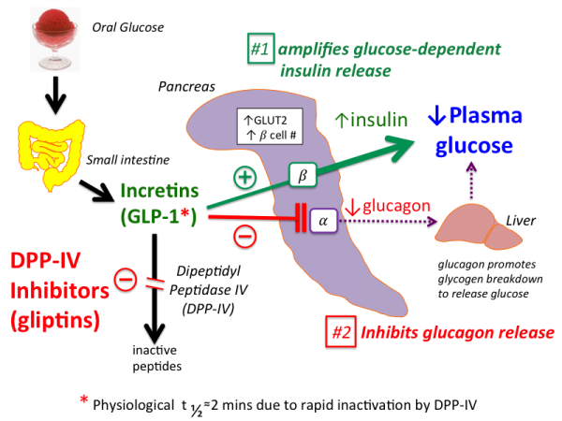
DİPEPTİDİL PEPTİDAZ 4 İNHİBİTÖRLERİ (DPP4-İ, GLİPTİNLER)
DPP-4’ü inhibe etmek suretiyle geciktirerek endojen GLP-1 ve GİP düzeylerini yükseltirler
insülin sekresyonunu glukoza bağımlı olarak artırırlar
postprandiyal glukoz düzeyini ılımlı miktarda düşürürler
glukagon sekresyonunu baskılarlar

Slide 38
DİPEPTİDİL PEPTİDAZ 4 İNHİBİTÖRLERİ (DPP4-İ, GLİPTİNLER)
Oral kullanılırlar
Kilo açısından nötr etkili
Hipoglisemi yapmazlar
Klasik OAD’lere (SU, metformin) göre daha maliyetli
Genellikle günde bir kez (vildagliptin iki kez) kullanılırlar

Slide 39
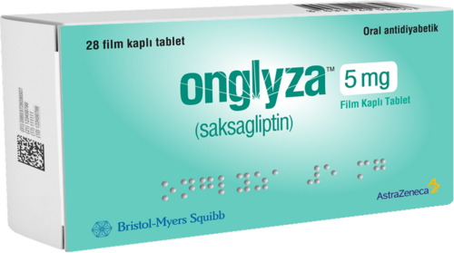
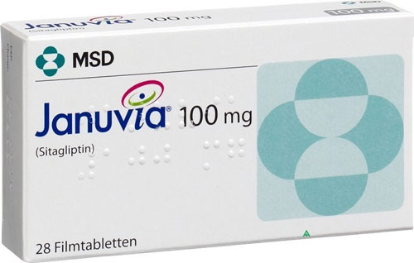
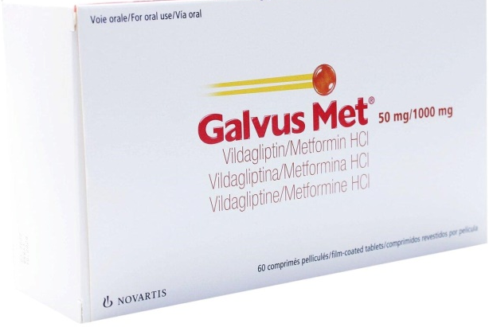
Jenerik adı | Ticari formu | Günlük doz | Alınma şekli
Sitagliptin | 25, 50, 100 mg tb | 100 mg | Günde 1 kez, yemekten bağımsız
Vildagliptin | 50 mg tb | 50-100 mg | Günde 1-2 kez, yemekten bağımsız
Saksagliptin | 2.5, 5 mg tb | 5 mg | Günde 1 kez, yemekten bağımsız
Linagliptin | 5 mg tb | 5 mg | Günde 1 kez, yemekten bağımsız
Alogliptin* | 6.25, 12.5, 25 mg tb | 25 mg | Günde 1 kez, yemekten bağımsız
Notes:
* Ülkemizde bazı formları mevcut değildir. DPP4-İ: Dipeptidil peptidaz 4 inhibitörler

Slide 40
DPP-4 inhibitörlerinin yan etkileri
burun tıkanıklığı,
boğaz ağrısı
Üst solunum yolu enfeksiyonu benzeri yakınmalar
Eklem ağrıları , Baş ağrısı
Saksagliptin ile kalp yetersizliği nedenli hastaneye yatış riskinde artış
Nadiren pankreatit, büllöz pemfigoid, kutanöz vaskülit, interstisyel akciğer hastalığı, artrit
Akut pankreatit düşündüren bulgular saptandığı takdirde ilaç hemen KESİLMELİDİR

Slide 41
DPP-4 inhibitörlerinin kontrendikasyonlar
Karaciğer yetersizliği
Ağır böbrek yetersizliği
Gebelik ve laktasyon
Kalp yetersizliği (özellikle saksagliptin ve alogliptin için)
Pankreatit öyküsü olan kişilerde tercihen kullanılmamalıdır

Slide 42
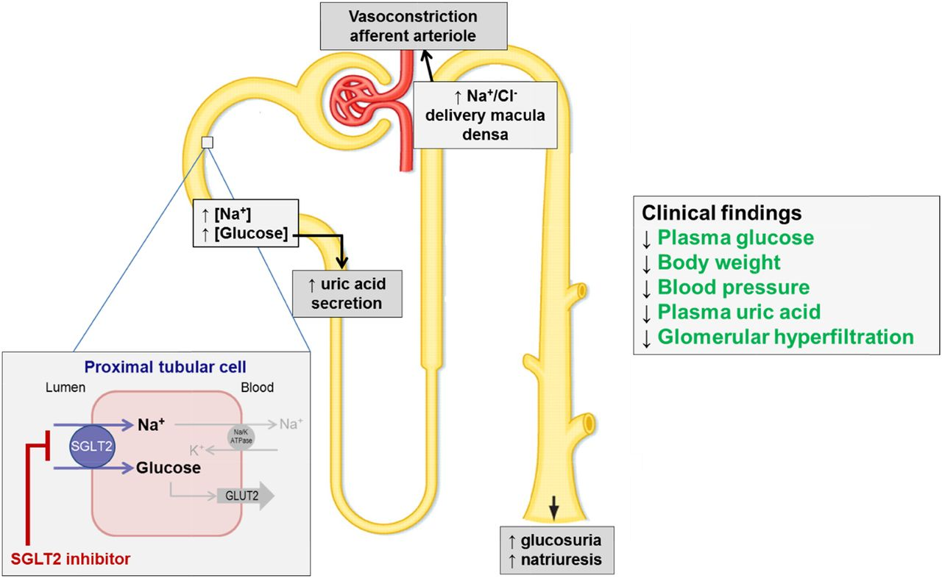
SODYUM GLUKOZ KO-TRANSPORTER 2 İNHİBİTÖRLERİ (GLUKORETİKLER; GLİFLOZİNLER)
Renal proksimal tubulde SGLT-2 inhibisyonuna yol açarak böbrekten glukoz reabsorpsiyonunu azaltır ve idrar yolu ile glukoz atılımını artırırlar

Slide 43
SODYUM GLUKOZ KO-TRANSPORTER 2 İNHİBİTÖRLERİ (GLUKORETİKLER; GLİFLOZİNLER)
İnsülinden bağımsız olarak etki gösterdiklerinden metforminden sonra diyabetin herhangi bir aşamasında kullanılabilirler.
Başlıca avantajları olarak sayılabilir
kilo kaybı (ortalama 2 kg kadar)
hipoglisemi riski
kan basıncını (2-4 mmHg)
serum ürik asit düzeyini
albuminüriyi

Slide 44
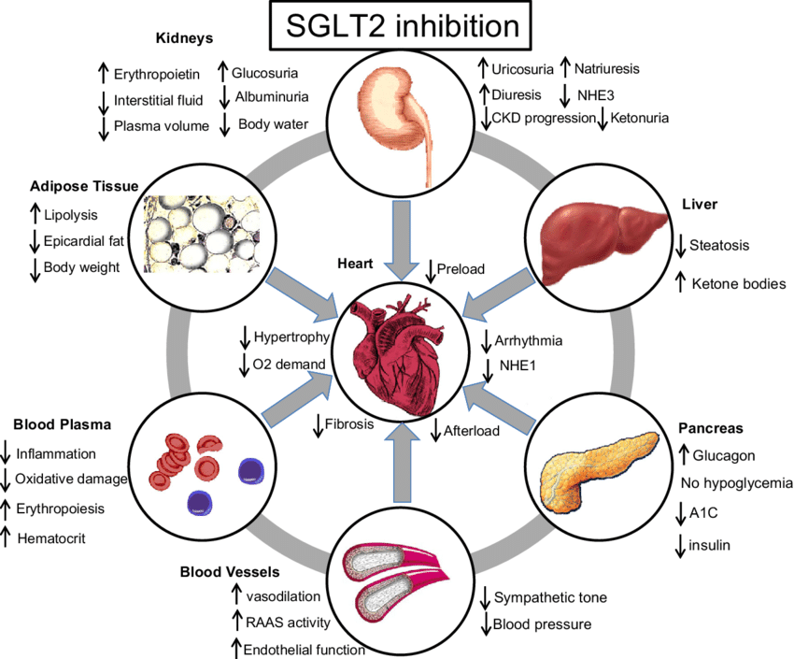

Slide 45
Klasik OAD’lere göre daha pahalıdırlar.
Kanagliflozin, dapagliflozin ve empagliflozinin A1C’yi düşürmekteki etkinlikleri birbirlerine yakındır.
Kontrendikasyon yoksa
Kanıtlanmış aterosklerotik KVH olan kişilerde
KVH bakımından yüksek riskli hastalarda,
Diyabetik böbrek hastalığı olan kişilerde
kullanımı ÖNCELİKLİ
SGLT-2 İnhibitörlerinin kalp yetersizliği ve azalmış ejeksiyon fraksiyonu olan hastalarda, diyabet endikasyonundan bağımsız olarak kullanım onayı da bulunmaktadır
Notes:
kalp yetersizliği (New York Kalp Cemiyeti sınıflamasına göre sınıf II-IV)

Slide 46
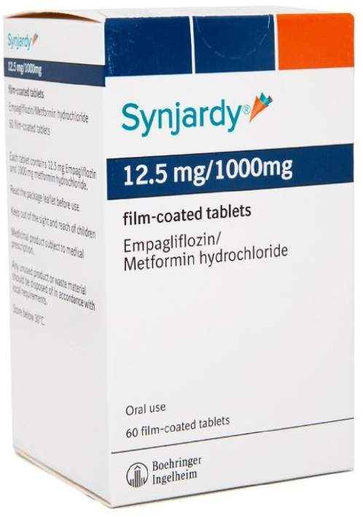
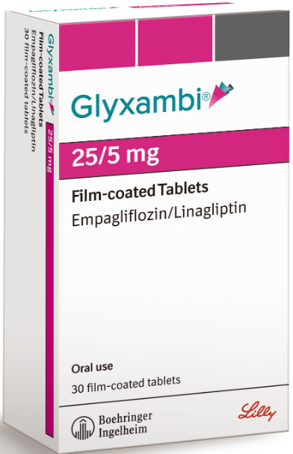
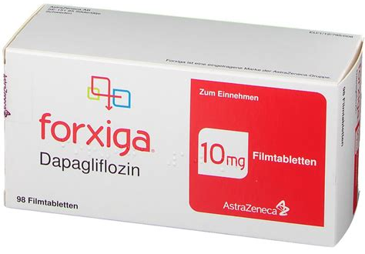
Jenerik adı | Ticari formu | Günlük doz | Alınma zamanı
Empagliflozin | 10-25 mg tb | 10-25 mg | Günün herhangi bir saatinde 1 kez, yemekten bağımsız
Dapagliflozin | 10 mg tb | 5-10 mg | Günün herhangi bir saatinde 1 kez, yemekten bağımsız
Kanagliflozin* | 100-300 mg tb | 100-300 mg | Günde 1 kez, tercihen kahvaltıdan önce
Notes:
* Ülkemizde ruhsatlı değildir.

Slide 47
SGLT2 İNHİBİTÖRLERİNİN YAN ETKİLERİ-1
Poliüri
Sıvı kaybı
Hipotansiyon
Baş dönmesi
LDL-kolesterol ve serum kreatinin düzeylerinde bir miktar artış (başlangıçta geçici olarak)
Major cerrahi (3-4 gün önce), ciddi hastalık / enfeksiyon durumunda ilaçları KES
Loop diüretikleri kullananlarda ve yaşlı hastalarda dehidratasyon yönünden dikkatli olunmalıdır.

Slide 48
SGLT2 İNHİBİTÖRLERİNİN YAN ETKİLERİ-2
Sıvı kaybına bağlı olarak atipik (öglisemik veya hafif-orta derecede hiperglisemik) DKA gelişebileceği bilinmektedir.
İnsülin kullanan hastalarda, tedaviye SGLT2-İ eklendiğinde, kan glukoz düzeyleri normale yaklaşsa bile insülin tamamen kesilmemeli ve kuşkulu vakalarda ketoasidoz araştırılmalıdır.
Öglisemik ketoasidoz:
Genitoüriner enfeksiyon:
Nadiren Fournier gangreni
Özellikle kadınlarda genital enfeksiyonlar,
Riskli vakalarda ürosepsis ve piyelonefrit bakımından dikkatli olunmalıdır.

Slide 49
SGLT2 İNHİBİTÖRLERİNİN KONTRENDİKASYONLARI
Son dönem böbrek yetersizliği olan hastalar
Tip 1 diyabet
Gebelik ve laktasyon.

Slide 50
KRONİK BÖBREK YETERSİZLİĞİNDE ANTİDİYABETİK İLAÇLARIN KULLANIMI
Antihiperglisemik ilaçlar böbrek yetersizliğinde dikkatle kullanılmalıdır.
KV güvenliliği kanıtlanmış bazı ilaçların renal korumayı da sağladıkları görülmüştür
Bu sebeple kronik böbrek hastalığı (KBH) olan hastalarda
(GFR’nin uygun olması koşulu ile)
SGLT2-İ grubu veya GLP-1 RA grubu ilaçların kullanılması gündemdedir.
Empagliflozin
Kanagliflozin
Dapagliflozin
Liraglutid
Semaglutid
Dulaglutid
Notes:
Bazı çalışmalarda insülin dışı antihiperglisemik ilaçların bir kısmının diyaliz tedavisi altındakiler dahil olmak üzere son dönem böbrek yetersizliği hastalarında kullanılabileceği gösterilmiş olsa da TEMD Diabetes Mellitus Çalışma Grubu olarak, tip 2 diyabetli son dönem böbrek yetersizliği hastalarında sadece insülin kullanımını öneriyoruz
Bazı ilaçların dozunun azaltılması, bazılarının ise kullanılmaması gerekir.

Slide 51
TEMD tip 2 diyabetli son dönem böbrek yetersizliği hastalarında sadece insülin kullanımını öneriyor
KV olay öyküsü olan hastalarda SGLT2-İ grubu ilaçlar veya GLP-1 RA grubu ilaçlar tercih edilmelidir
SGLT2-İ grubu ilaçların kronik böbrek hastalığında renal sonlanımlar üzerine olumlu (kronik böbrek hastalığının ilerlemesini yavaşlatıcı) etkisi kabul edilmekle birlikte bu konuda yalnızca dapagliflozin ve kanagliflozinin kullanım endikasyonu vardır
SGLT2-İ grubu ilaçlar kalp yetersizliği nedeniyle hastaneye yatış riskini
Dapagliflozinin azalmış ejeksiyon fraksiyonlu kalp yetersizliğinde, Empagliflozinin ise hem korunmuş hem de azalmış ejeksiyon fraksiyonlu kalp yetersizliğinde kullanım endikasyonu vardır

Slide 52
HAZIR ANTİHİPERGLİSEMİK İLAÇ KOMBİNASYONLARI
Tip 2 diyabette, doğal sürecin sonucu olarak, monoterapiler zamanla yerlerini kombinasyon tedavilerine bırakır.
Hastalığın fizyopatolojik temeline uygun olarak, insülin duyarlılaştırıcı ve insülin salgılatıcı ilaçlar kombine edilir.
Maliyet ve deneyim süresi göz önüne alındığında en çok metforminli kombinasyonlar tercih edilmelidir.
Hastanın özelliklerine göre, metformin genellikle SU, GLN, DPP4-İ, PİO veya SGLT2 ile kombine edilebilir.
Benzer şekilde, GLP-1 RA grubundan ilaçların bazal insülinlerle hazır kombinasyonları mevcuttur.

Slide 53
Jenerik adı |  | Ticari formu | Günlük doz | Alınma zamanı
Oral kombinasyonlar
Glibenklamid/Metformin* | 1.25/250, 2.5/400, 2.5/500, 5/500 mg tb |  | 2.5/500 - 10/2000 mg | Günde 1-2 kez, yemekte
Glipizid/Metformin** | 2.5/250, 5/250, 5/500 mg tb |  | 2.5/250 - 10/2000 mg | Günde 1-2 kez, yemekte
Pioglitazon/Metformin | 15/500 mg, 15/850, 15/1000, 30/500, 30/1000 mg tb; 15/1000 mg XR tb |  | 15/500 - 30/2000 mg | Günde 1-2 kez, yemekte
Pioglitazon/ Glimepirid | 30/2, 30/4 mg tb |  | 15/2 - 30/4 mg | Günde 1 kez, yemekte
Repaglinid/Metformin | 1/500, 2/500, 1/1000, 2/1000 mg tb |  | 2/1000 - 6/2000 mg | Günde 2-3 kez, yemekten önce veya yemekte
Sitagliptin/Metformin | 50/500, 50/850, 50/1000 mg tb |  | 100/1000 - 100/2000 mg | Günde 2 kez, yemekte
Vildagliptin/Metformin* | 50/500, 50/850, 50/1000 mg tb |  | 100/1000 - 100/2000 mg | Günde 2 kez, yemekte veya yemekten hemen sonra
Saksagliptin/Metformin* | 2.5/500, 2.5/850, 2.5/1000 mg tb; 2.5/1000, 5/500, 5/1000 mg XR tb |  | 2.5/1000 - 5/2000 mg | Günde 2 kez, yemekten bağımsız (metformin XR formu ise günde 1 kez)
Linagliptin/Metformin* | 2.5/500, 2.5/850, 2.5/1000 mg tb; 2.5/1000, 5/1000 mg XR tb |  | 5/1000 - 5/2000 mg | Günde 2 kez, yemekten bağımsız (metformin XR formu ise günde 1 kez)
Dapagliflozin/Metformin* | 5/850, 5/1000, 10/1000 mg tb; 5/500, 10/500, 2.5/1000, 5/1000, 10/1000 mg XR tb |  | 5/1000 - 10/2000 mg | Günde 2 kez, yemekte (metformin XR formu ise günde 1 kez)
Empagliflozin/Metformin* | 5/500, 5/1000, 12.5/500, 12.5/1000 mg tb; 5/1000, 10/1000, 12.5/1000, 25/1000 mg XR tb |  | 10/1000 - 25/2000 mg | Günde 2 kez, yemekte (metformin XR formu ise günde 1 kez)
Empagliflozin/Linagliptin | 10/5, 25/5 mg tb |  | ** 10/5 - 25/5 mg | Günde 1 kez, yemekten bağımsız
Notes:
* Bazı formlar ülkemizde bulunmamaktadır. **Ülkemizde ruhsatlı değildir

Slide 54
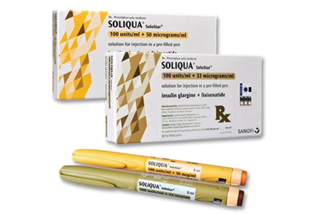
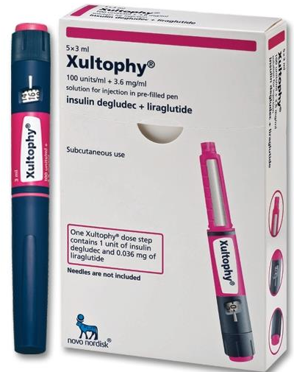
Jenerik adı | Ticari formu | Günlük doz | Alınma zamanı
İnjektabl kombinasyonlar
insülin glarjin/liksisenatid | 100 U/mL + 33 mcg/mL / 100 U/mL + 55 mcg/mL | Hastanın ihtiyacına göre değişken | Günde 1 kez, yemekten önceki 1 saat içinde, s.c.
İnsülin degludec/liraglutid* | 100 U/mL + 3.6 mg/mL | Hastanın ihtiyacına göre değişken | Günde 1 kez, s.c.

Slide 55
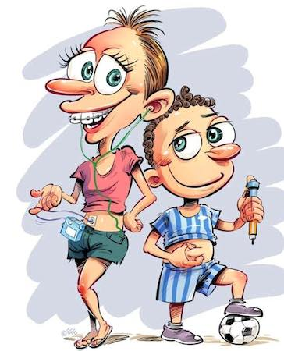
İNSÜLİNLER

Slide 56
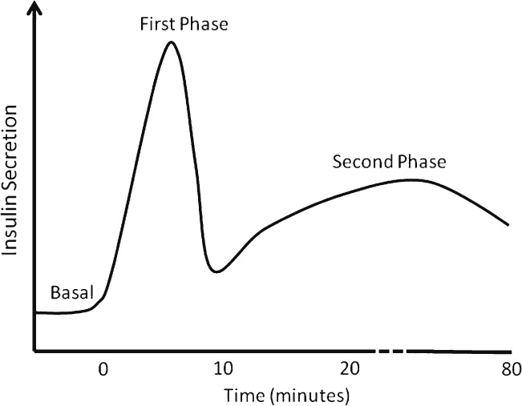
İnsülin fizyolojik olarak pankreastan bifazik salgılanmaktadır.
Birinci fazda çeşitli uyaranlara yanıt olarak veziküllerde depolanmış halde bulunan insülin hızlıca salgılanmaktadır.
İkinci fazda ise insülin yeniden sentezlenerek, sabit ve yavaş bir şekilde dolaşıma verilmektedir.
İnsülinin yaklaşık %50’si bazal ve %50’si bolus şeklinde salgılanmaktadır.

Slide 57
Bazal insülinler, gece boyunca, açlık sırasında ve öğün aralarında (besin tüketilmeyen dönemlerde) glukoz kontrolünü sağlayan orta ve uzun etki süreli insülinlerdir.
açlık durumunda kan şekerinin normoglisemiye yakın seviyede tutulmasını sağlar
Bazal insülinler
hepatik glukoz çıkışını baskılayarak
lipolizi baskılar
ketoasidozun gelişmesini önler

Slide 58
İdeal bir bazal insülin
endojen insülin sekresyonunu taklit edebilmeli
başarılı glisemik kontrolü sağlamalı
pik yapmamalı
24 saatlik etki süresine sahip olmalıdır
Subkütan enjeksiyon sonrası yavaş ve uzun süreli bir emilim profiline sahip olmalı
Hipoglisemi sıklığı yok sayılacak kadar düşük olmalı
kilo artışı yapmamalı
gün içinde değişkenlik göstermemeli
Bu özellikleri tam olarak karşılayan ideal bir bazal insülin preparatı henüz mevcut değildir.

Slide 59
İNSÜLİN TEDAVİSİ İLKELERİ
İnsülin 1921 yılında keşfedilmiş, Ocak 1922’de tedavide kullanılmaya başlanmıştır.
İlk insülin hayvan pankreasının ham bir özünden elde edilerek kullanıma girmiş
Zaman içinde, fizyolojik insülin sekresyon dinamiğini daha iyi taklit eden insülin analogları ve yeni tedavi yöntemleri geliştirilmiştir.
Böylece, daha düşük hipoglisemi riski ve daha başarılı glisemik kontrol olanaklı hale gelmiştir.

Slide 60
İnsülin tedavisine başlarken iki amaç gözetilmektedir
1. İnsülin eksikliğini replase etmek;
2. İnsülin desteği sağlamak;
Tip 1 diyabetlilerde veya insülin rezervi azalmış tip 2 diyabet hastalarında uygulanır.
Vücudun normal insülin sekresyonunu taklit etmek amacı ile genellikle bazal-bolus uygulama şeklinde tasarlanır ve uygulanır.
Birçok hastada insülin rezervi tükenmiş değildir, hatta normal düzeyde insülin üretimi vardır.
Ancak, insülin direnci, eşlik eden sorunlar gibi nedenlerle insülin desteğine ihtiyaç gelişmiştir.
Genellikle bazal insülin desteği ile tedaviye başlanır, gerektiğinde günde 2 dozla tedaviye geçilir.
Bu hastalarda zamanla çoklu dozla tedavinin yoğunlaştırılmasına (insülin replasmanı) ihtiyaç duyulabilir.

Slide 61
İNSÜLİN ENDİKASYONLARI
Tip 1 diabetes mellituslu hastalar
Latent autoimmune diabetes in adult (LADA)
Diyet ile kontrol altına alınamayan GDM
Tip 2 diabetes mellituslu hastalarda insülin tedavisi gerektiren durumlar:
İnsülin dışı anti-hiperglisemik ilaçlarla hedeflenen glisemik kontrolün sağlanamaması İnsülin eksikliği düşündüren bulgular Ağır hiperglisemik semptomlar (poliüri, polidipsi) Hiperglisemik aciller Akut, ateşli ve sistemik hastalıklar Major cerrahi operasyonlar Gebelik ve laktasyon | Ağır karaciğer ve böbrek yetersizliği Pankreas yetersizliği İnsülin dışı antihiperglisemik ilaçlara alerji ve ağır yan etkiler Akut miyokard infarktüsü Klinik olarak ciddi insülin rezistansı Uzun süreli yüksek doz kortikosteroid kullanımı
Notes:
İnsülin eksikliği düşündüren bulgular (aşırı kilo kaybı, aşikar hipertrigliseridemi ve ketozis)
Hiperglisemik aciller (diyabetik ketoasidoz; DKA, ve hiperozmolar hiperglisemik durum; HHD)
Pankreas yetersizliği (Pankreatektomi, kronik pankreatit vb)

Slide 62
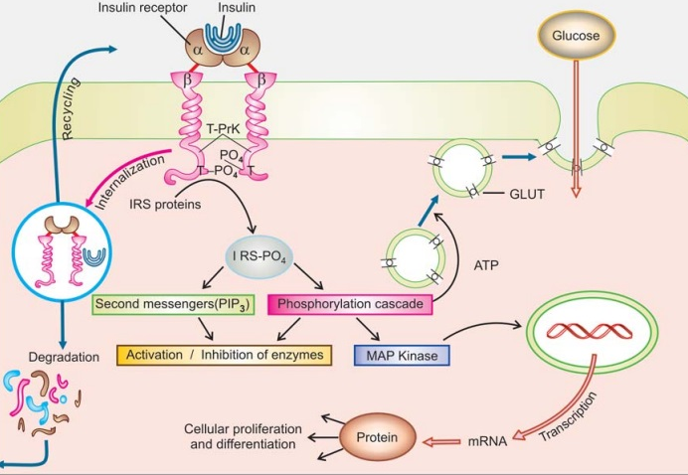
İNSÜLİNİN ETKİ MEKANİZMASI
Glukozun hücre içine girişini sağlar
Glikojen depolanmasını artırır
Hepatik glukoz çıkışını baskılar
Periferik ve hepatik insülin duyarlılığını artırır
Yağ ve proteinlerin yıkımını inhibe eder

Slide 63
İNSÜLİN KAYNAKLARI
Rekombinant DNA tekniği (insan insülini, insülin analogları)
Sığır ve domuz insülini ile domuzdan elde edilen semisentetik insülin (ülkemizde kullanılmamaktadır)

Slide 64
İNSÜLİNİN ABSORPSİYONU
İnsülinler genel olarak cilt altı (s.c.) enjeksiyon yolu ile kullanılır
insülin absorpsiyonu etkileyen nedenler:
İnsülin kaynağı
İnsan insülini, hayvansal insülinlere göre daha kısa etkili
Ortam ısısı
Sıcakta insülin absorpsiyonu daha çabuk
İnjeksiyon yeri
Emilim hızı : abdomen > kol > uyluk > kalça
Lipohipertrofi ve atrofi
Üretimden kaynaklanan farklılıklar
Egzersiz sistemik ateş injeksiyon bölgesine masaj emilim hızını artırır

Slide 65
İNSÜLİN PREPARATLARI
Dünyada genel olarak U-100 (1 ml’de 100 IU bulunan) insülinler kullanılmaktadır.
Ayrıca insülin gereksinimi yüksek olan insülin dirençli hastalar için bazı insülinlerin konsantre formları (U-200, U-300 ve U-500) geliştirilmiştir.

Slide 66
çok hızlı etkili
hızlı etkili
kısa etkili
orta etkili
uzun etkili
çok uzun etkili
Etki profillerine göre insülinler bulunmaktadır.
İnsülin tedavisi prandiyal ve/veya bazal insülin gereksinimini karşılamak üzere planlanır.
Kısa, hızlı, çok hızlı etkili insülinler
ve inhaler insülinler
Orta etkili, uzun etkili ve çok uzun etkili insülinler
Notes:
İnsülin aspartla kıyaslandığında, çok hızlı etkili aspartın etkisinin 5 dk erken başladığı, insülin lispro ile kıyaslandığında çok hızlı etkili lispro etki başlangıcının 11-14 dk daha erken olduğu bildirilmektedir.

Slide 67
Bazal insülin öğün öncesi dönemde glukoneogenezi ve ketogenezi baskılar
Öğünle birlikte yapılan insülin ise hem hiperglisemiyi düzeltir hem de öğünle alınan karbonhidratı karşılar.
İnsülinler plasentadan geçmez
Lispro, aspart ve detemir insülin gebelikte kullanılabilir
Çok hızlı etkili aspart ve lispro formları gebelikte onaylanmamıştır.

Slide 68
İNSÜLİN KULLANIM YOLLARI
Genel kullanımda insülinler cilt altına injekte edilir.
Hızlı/kısa etkili insülinler, intramüsküler ve intravenöz infüzyon şeklinde de verilebilir.
Orta/uzun etkili insülinlerin intravenöz kullanımı kontrendikedir.
Ülkemizde henüz bulunmayan yöntemler;
İnhaler insülinler ve
implante edilen insülin pompası
intraperitoneal katetere bağlanan port vasıtası ile peritoneal uygulamadır.

Slide 69
İNSÜLİN TEDAVİSİNİN KOMPLİKASYONLARI
Hipoglisemi:
Vücut ağırlığında artış:
En önemli ve en sık görülen komplikasyon
Sıkı glisemik kontrol ve uzun diyabet süresi ile ilişkili
Bazal-bolus insülin tedavisi uygulanan tip 1 diyabetlilerde daha sık görülür.
Yoğun insülin tedavisi grubunda hipoglisemi sıklığı, konvansiyonel tedavi grubuna göre 3 kat daha fazla
İnsülin analogları ile hipoglisemi riski, insan insülinlerine göre biraz daha düşüktür.
İnsülin tedavisinin başlangıcında kaybedilmiş yağ ve kas dokusunun yeniden kazanılması,
Su ve tuz tutulumu olması ve glukozürinin azalmasına bağlı
Hipoglisemi korkusu ve dengesiz beslenme kilo artışının sürmesine neden olabilir.

Slide 70
Glikojen depolarının dolmasına bağlı ve nadir görülmektedir.
Masif hepatomegali
Ödem
İmmunojenisite
Lipohipertrofi-atrofi
Ozmotik diürezin azalması ve Na+ tutulumuna bağlı olarak başlangıçta ödem görülebilir
Günümüzde insan insülinleri ve analog insülin kullanımı artık nadiren görülmekte
Sürekli aynı bölgeye injeksiyon yapılması
Doğru rotasyon yönteminin uygulanmaması
Lipohipertrofi içine yapılan enjeksiyonda insülin emilimi düzensizdir, emilim hızı öngörülemez ve glisemik dalgalanmalara yol açabilir.
Enjeksiyon bölgesini değiştirmekle (rotasyon) ve insülin iğne uçlarının birden fazla kullanılmaması ile lipohipertrofi gelişimi önlenebilir

Slide 71
İnjeksiyonun kapiller damarlanmanın görünmediği bir bölgeye yapılması ile kanama önlenir.
Kanama
Sızma
Ağrı
Malignite riskinde artış?
Hiperinsülinemi ile ateroskleroz ilişkisi?
İnjeksiyon bittikten sonra iğnenin 5-10 saniye kadar cilt altında bekletilmesi ile önlenir
Özellikle asit insülinler (örneğin glargin) ile injeksiyon sırasında hafif ağrı hissedilebilir
Glargin insülin kullanımı ile bildirilmiş ancak kanıtlanmamıştır.
kanıtlar yeterli değildir.
Notes:
İnsülin anabolizan bir hormondur.
İnsülin reseptörleri yapısal olarak insülin benzeri büyüme hormonlarına (örneğin IGF-1) benzer.
İnsülinin etki gücü, reseptöre olan affinitesi ile paraleldir.
Bazı güçlü insülinlerin insülin ve IGF-1 reseptörlerine affinitesi yüksektir.
Bu nedenle uzun yıllar insülin kullanımı ile kanser riski arasında ilişki olabileceği ileri sürülmüştür.

Slide 72
İNSÜLİNİN TİPİ VE ETKİ PROFİLİ
İnsülin tipi | Etki başlangıcı | Pik etki Etki | süresi | Görünüm
BAZAL ETKİLİ İNSÜLİNLER
ORTA ETKİLİ
Regüler U500** | 30 dk | 2 - 4 st | <24 st | Berrak
NPH | 1 - 2 st | 4 - 10 st | >14 st | Bulanık
UZUN ETKİLİ
Detemir | 3 - 4 st | 6 - 8 st (Piksiz) | 20 - 24 st | Berrak
Glargin U100 | 90 dk | Piksiz | 24 st | Berrak
Biyobenzer İnsülin Glargin U100 | 90 dk | Piksiz | 24 st | Berrak
Glargin U300 | 90 dk | Piksiz | <36 st | Berrak
Degludec U100 & U200** | 30 - 60 dk | Piksiz | <42 st | Berrak
Notes:
**ÜLKEMİZDE YOK

Slide 73
İnsülin tipi | Etki başlangıcı | Pik etki Etki | süresi | Görünüm
PRANDİYAL (ÖĞÜN ÜZERİNE ETKİLİ) İNSÜLİNLER
ÇOK HIZLI ETKİLİ
Çok Hızlı Etkili Aspart** | 16-20 dk | 1.5-2.2 st | 5 st | Berrak
Çok Hızlı Etkili Lispro** | 20 dk | 2-2.9 st | 5 st | Berrak
HIZLI ETKİLİ
Lispro U100 & U200 | 15-30 dk | 30 - 90 dk | 3 - 5 st | Berrak
Biyobenzer İnsülin Lispro U100** | <15 dk | 30 - 90 dk | 3 - 5 st | Berrak
Glulisin | 15 - 30 dk | 30 - 60 dk | 4 st | Berrak
Aspart | 15 dk | 1 - 3 st | 3 - 5 st | Berrak
Regüler İnhaler İnsülin** | 12 dk | 30 - 50 dk | 3 st | Toz
KISA ETKİLİ
Regüler U100 | 30 - 60 dk | 2 - 4 st | 5 - 8 st | Berrak

Slide 74
İnsülin tipi | Etki başlangıcı | Pik etki Etki | süresi | Görünüm
DUAL İNSÜLİNLER
KARIŞIM
NPH/Reg 70/30 | 30 dk | 2 - 4 st | 14 - 24 st | Bulanık
NPA/Asp 70/30 | 6 - 12 dk | 1 - 4 st | 18 - 24 st | Bulanık
NPL/Lis 75/25 | 15 - 30 dk | 30 - 150 dk | 14 - 24 st | Bulanık
NPL/Lis 50/50, NPA/Asp 50/50 | 15 - 30 dk | 30 - 180 dk | 14 - 24 st | Bulanık
NPA/Asp 30/70** | 10 - 20 dk | 1.6 - 3.2 st | 14 - 24 st | Bulanık
KO-FORMÜLASYON
Deg/Asp 70/30*** | 14 - 72 dk | 2 - 3 st | >24 st | Berrak
Notes:
* Etki başlangıcı, pik etki ve etki süresi hastaya özgü nedenlerle değişim gösterebilir. Pik etki ve etki süresi bağımlı olup yüksek dozlarda etki süresi uzar. Bu tablodaki bilgiler KÜB (kısa ürün bilgisi) metinlerinden alınmış, KÜB’de aranan bilgi yoksa literatürden yararlanılmıştır. Veriler kıyaslamalı çalışmalara ait olmadığı için grupların etki profillerinde tutarsızlık var gibi görünebilir. **Ülkemizde ruhsatlı değildir veya satışa sunulmamaktadır. ***Diğer dual insülinlerden farklı olarak içeriğindeki bazal insülinin etki süresi daha uzundur ve kısa/hızlı etkili insülin ile bu insülinin protaminle etkisinin uzatılmış halinin karışımını değil, iki ayrı insülin preparatının karışımını içermektedir. NPH: Nötral protamin Hagedorn, Reg: Regüler, NPA: Nötral protamin aspart, Asp: Aspart, NPL: Nötral protamin lispro, Lis: Lispro, Deg: Degludec.

Slide 75
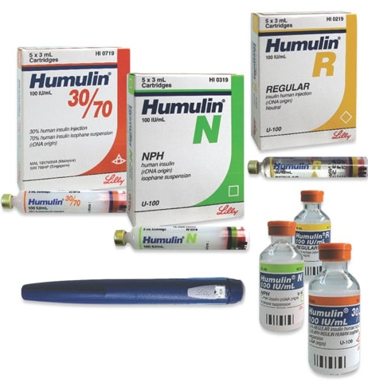
NPH (Neutral protamine hagedorn)
Fosfat tamponunun içerisinde protamin ve çinko ile kompleks hale getirilmiş doğal insülin süspansiyonudur.
Diğer insülinlerin aksine, bulutsu/bulanık
Tip 1 DM, Tip 2 DM tedavisinde ve pediyatrik yaş grubunda kullanılabilir.
Ülkemizde 1mL’de 100 ünite (U-100) formunda, 3 ve 10 mL’lik preparatları vardır.
I.v, i.m veya insülin pompasıyla uygulanmaz
24 saatten kısa etki süresi sebebiyle Tip 1 DM’de bölünmüş dozda verilmelidir.
Gün içinde bölünmüş dozlarda verilmesi, hipoglisemi riskini azaltır ve daha sabit bir bazal insülin düzeyi sağlar.
Gebelik kategorisi B
Notes:
Bu formülasyon, çözeltinin dissolüsyon süresini uzatarak insülin etki süresinin uzamasını sağlar.

Slide 76
İnsulin detemir
U-100 insulin glarjin
Tip 1 DM hastalarında, etki süresi 24 saatten kısa olduğu için, günde 2 defa uygulama gerekebilir.
Nötral pH’ya sahip subkütan dokuya enjekte edildiğinde, insülin agregasyonu gelişir.
Bu sayede subkütan dokudan uzamış ve öngörülebilir bir salınım gerçekleşir.
Pediyatrik yaş grubunda (≥2 yaş) da kullanılabilmektedir.
Glarjinin asidik pH’sı sebebiyle, nötral pH’ya sahip regüler, lispro ve aspart gibi hızlı etkili insülinler ile karıştırılarak kullanılamaz
U-100 formundadır
İntravenöz (i.v) veya i.m veya insülin pompasıyla uygulanmamaktadır.
Pediatrik yaş grubunda (≥6 yaş) kullanılabilmektedir.
Gebelik kategorisi C’dir.

Slide 77
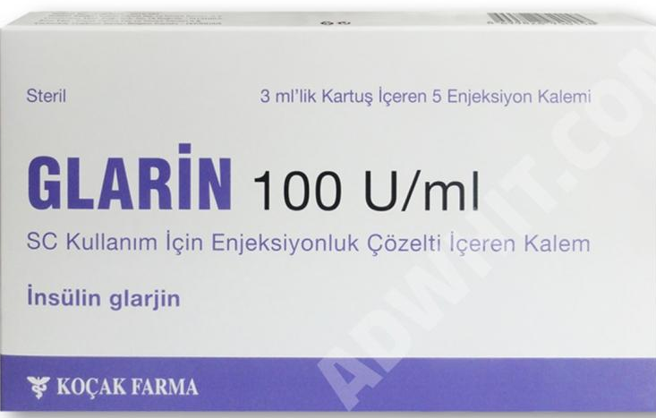
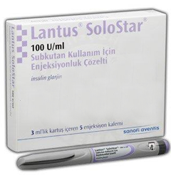
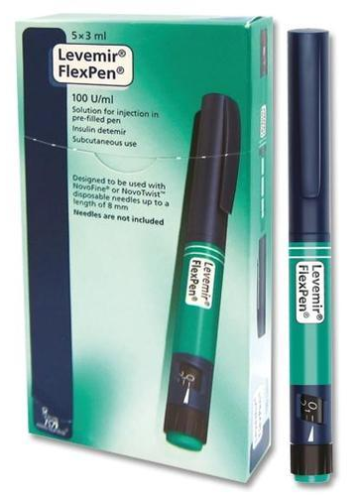
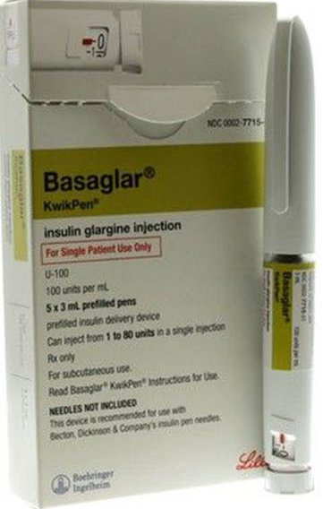

Slide 78
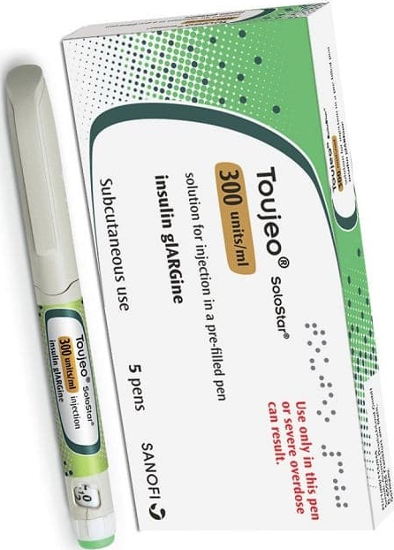
U-300 İnsulin Glarjin
Glarjinin konsantre formudur ve 1mL’de 300 ünite bulunur.
Hacmi U-100 insülin glarjinden daha küçüktür.
pH’sı 4 ‘tür.
Asidik pH insülin hekzamerinin stabilizasyonunu sağlar.
Hızlı ve kısa etkili insülinler ile karıştırılmamalıdır.

Slide 79
Etki süresi 36 saate kadar uzamaktadır.
İnsülin naiv hastalarda, ilk insülin olarak başlandığında maksimum glukoz düşürücü etkisi 5 günde ortaya çıkar.
Bu sebeple U-300 insülin glarjin başlandığında ilk günlerde ek tedavi gereksinimi olabilir.
Doz titrasyonunu 3-4 günde bir yapmak gerekir.
Minimal pike sahip olması ve gün içi değişkenliğinin daha az olması sebebiyle hipoglisemi yan etkisi düşüktür.

Slide 80
Ünite bazında bakıldığında, glukoz düşürücü etkisi U-100 insülin glarjinden düşüktür
U-100 glargin insülinden U-300 glargine geçişte doz değişimi gerekmez (bir miktar doz artışı yapılabilir).
U-300 glargin insülinden U-100 glargin insüline geçişte ise, U-100 glarginin zayıf da olsa pik etkisinin olmasından dolayı hipoglisemi riskinden kaçınmak için, dozun %20 azaltılması önerilmektedir.
Bazı olgularda U-300 glargin insülinin, 100 glargine kıyasla kilo üzerine olumsuz etkisinin daha az olduğu görülmektedir.
Pediyatrik yaş grubunda kullanılmamaktadır.
Subkütan uygulanır; i.v, i.m veya pompa için uygun formları mevcut değildir.
Gebelik kategorisi C’dir.
Laktasyonda kullanılabilir.

Slide 81
İnsulin Degludec
U-100 ve U-200 3mL’lik formları vardır
U-100 ve U-200 formlarının farmakokinetik ve farmakodinamik özellikleri benzerdir.
1 yaşın üzerindeki çocuklarda da kullanılabilmektedir.
Günde 1 kez uygulanır.
Subkütan uygulanır.
İntravenöz, i.m veya pompa ile kullanıma uygun değildir.
Gebe kadınlarda kullanılmamaktadır.
Belirgin piki yoktur.
Etki süresi yaklaşık 42 saat
Doz artışları arasında 3-4 gün bulunmalıdır
Yüksek doz gereksinimi olanlarda U-200 formu kullanılabilir.
Notes:
İnsülin degludec, insülin B zincirinde 30.pozisyondaki Threonin aminoasidinin çıkarılması ve glutamik asit ve 16 karbonlu yağ asidinden oluşan bir yan zincir eklenmesiyle oluşmuştur.
Enjeksiyon sonrasında, öncelikle multiheksamerler oluşur; daha sonra dimer ve monomerlere ayrılır ve emilir.

Slide 82
İnsulin Icodec
Yarı ömrü 1 hafta olan araştırma aşamasındaki ultra uzun etkili bir bazal insülindir.
Oral antidiyabetik tedaviyle kontrol altında olmayan tip 2 diyabetlilerin dahil edildiği bir çalışmada, günde tek doz U-100 insülin glarjin ile insülin icodec’in benzer HbA1c düşüşü sağladığı gösterilmiştir.

Slide 83
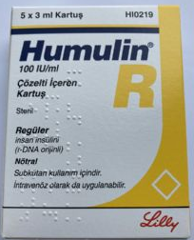
Reguler Kısa Etkili İnsulinler
Subkutan olarak enjekte edilen regüler insan insülininin etkisi 30-60 dakika içerisinde başlar ve 1-4 saat içerisinde pik konsantrasyona ulaşır.
Postprandial hiperglisemiye neden olabilmektedir.
Etki süresi 4-8 saat
Etkisinin 8 saate kadar uzayabilmesi nedeniyle geç postprandial hipoglisemilerin oluşumuna da neden olabilmektedir.
Gebelik kategorisi B dir.
Notes:
Regüler insülinin pik konsantrasyonu normal fizyolojik prandial paternin altında kalmaktadır.
Bu nedenle postprandial hiperglisemiye neden olabilmektedir.

Slide 84
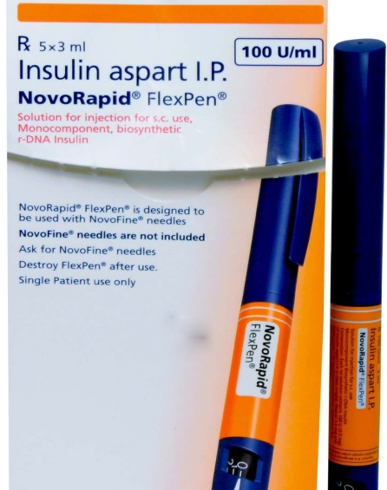
Analog Hızlı Etkili İnsulinler (insülin lispro, insülin aspart ve insülin glulisin)
Etki süresi hızlandırılmış insülinlerdir.
Yemekten hemen önce veya yemekle beraber kullanılmaktadırlar
Regüler insüline göre hızlı etki başlangıcı ve daha kısa süre plazmada kalmaları nedeniyle posptprandiyal hiperglisemiyi daha iyi kontrol ederler ve geç dönem hipoglisemi riski de daha düşüktür.

Slide 85
İNSÜLİN TEDAVİ YÖNETİMİ İnsülin destek tedavisi
Bazal insülin desteği:
Bazal analog ve NPH insülin sıklıkla günde bir kez
Bifazik karışım
insülin tedavisi:
Günde 2 doz orta/uzun etkili + hızlı/kısa etkili karışım insülin şeklinde
Bazal insülin desteğinin yeterli olmadığı tip 2 diyabetlilerde,
bazal-bolus insülin ihtiyacı olduğu halde bunu uygulayamayacak durumda olan (örn. ileri yaştaki) tip 1 diyabetliler
diyetle kontrol altına alınamayan hafif GDM vakalarında
Bazal İnsülin ve GLP-1 Analoğu Hazır Kombinasyonu:
Tip 2 diyabetli hastalarda, günde bir kez uygulanabilecek bir tedavi şeklidir.

Slide 86
İNSÜLİN TEDAVİ YÖNETİMİ İnsülin replasman tedavisi
Multipl (çoklu) doz insülin injeksiyonları (Bazal-bolus tedavi)
Sürekli cilt altı insülin infüzyonu tedavisi
Günde 3 kez öğün bolus insülin + günde 1 kez bazal insülin
Günde 3 kez öğün bolus insülin + günde 2 kez bazal insülin
SCİİ tedavisi insülin pompası ile yapılır.
Bazal-bolus insülin tedavisini farklı insülin preparatları ile uygulamakta zorluk çeken bazı diyabetlilerde (özellikle tip 2 diyabetli), günde 3 doz analog karışım insülin seçeneği düşünülebilir.
İnsülin degludec/aspart kombinasyonunun günde 3 kez kullanımı uygun değildir.

Slide 87
Bazal insülin tedavisinin yeterli olmadığı tip 2 diyabetli hastalarda
bazal-bolus insülin tedavisine kademeli olarak geçilebilir
günde bir kez (en büyük öğün öncesinde) bolus insülin dozu eklenmesi ile başla
sırası ile 2. ve 3. bolus insülin dozları ekle
bu yetmediğinde

Slide 88
İNSÜLİN DOZUNUN HESAPLANMASI VE AYARLANMASI
Günlük insülin gereksinimi, başlangıçta vücut ağırlığına göre hesaplanır.
Diyabetli bireyin fenotipi ve fiziksel aktivite durumu, diyabet komplikasyonları ve daha önce insülin kullanıp kullanmadığı da göz önüne alınmalıdır.
Genel olarak tip 1 ve tip 2 diyabetli bireyler için idame insülin dozları:
Günlük gereksinimin yaklaşık yarısı (%40-60) bazal, geri kalan yarısı (%40-60) ise bolus olarak hesaplanır.
Daha önce insülin kullanmamış hastalarda, bazal insülin desteği 0.1-0.2 IU/kg/gün dozunda başlanabilir.
Tip 1 diyabette 0.4-1.0 IU/kg/gün
Tip 2 diyabette 0.3-1.2 IU/kg/gün

Slide 89
İnsülin başlangıç dozunun hesaplanması
Fenotip | İnsülin dozu (IU/kg/gün)
Normal kilolu Fizik aktivitesi yoğun Fizik aktivitesi orta derecede Fizik aktivitesi hafif | 0.3 0.4 0.4
Obez Fizik aktivitesi yoğun Fizik aktivitesi orta derecede Fizik aktivitesi hafif | 0.5 0.6 0.8
Böbrek yetersizliği | - 0.2
Hipoglisemi riskini artıran durumlar | - 0.2
Fazla yemek yiyenler (kilo artışı hedeflenenler) | + 0.1
Yeni başlayan tip 1 diyabet (<30 yaş) 0.3 | 0.3
Notes:
*rakamın önünde - veya + olan durumlarda diğer kriterlere göre doz hesaplandıktan sonra belirtilen miktarda düzeltme yapılır (örn. hipoglisemi riskini artıran durum varsa 0.2 IU/kg daha az doz uygulanır)

Slide 90
İnsülin injeksiyon zamanı
İnsülinin tipine göre injeksiyon zamanı değişir
Hızlı etkili insülinler yemekten 5-15 dakika önce,
Kısa etkililer ise yemekten 30 dakika önce uygulanmalıdır.
Çok hızlı etkili insülin ise yemeğin başlangıcında veya yemekte
Kan glukoz düzeylerine göre de insülin injeksiyon zamanı değiştirilebilir.
Mide boşalma zamanı aşırı uzamış diyabetli bireylerde, hipoglisemiden kaçınmak için insülin injeksiyonu yemekten sonraya geciktirilebilir.
Notes:
Kan glukoz düzeylerine göre de insülin injeksiyon zamanı değiştirilebilir. Örneğin öğün öncesi glukoz düzeyi hedeflenen değerden yüksek ise yemek zamanı biraz geciktirilebilir.

Slide 91
İNSÜLİN UYGULAMA YÖNTEMLERİ Kalem-Enjektör-Pompa- İnhaler
Kalem
Orta etkili ve karışım insülinler iyice karıştırılıp yapılmalıdır
Genellikle 100 IU/ml konsantrasyonda 3 ml hacimli insülin içeren, kartuşu değişebilen veya dispozabl insülin kalemleri kullanılmaktadır.
Kalemler 1 IU’lik aralıklara göre ayarlanmıştır, çocuklar için 0.5 IU’lik kalemler mevcuttur.

Slide 92
İnsülin kalem iğneleri 4 mm, 5 mm, 6 mm, 8 mm veya 12.7 mm’liktir.
İnsülin enjeksiyonu subkutan yağ dokuya yapılmaktadır.
Genel kullanımda 4-6 mm’lik iğneler tercih edilir.
İleri derecede obez hastalarda 8 mm’lik iğnelerin kullanılması gerekebilir.
Zayıflarda 8 mm ve daha uzun iğneden kaçınılmalı
Notes:
Yapılan çalışmalarda obez hastalarda 4-5 mm’lik iğnelerin 8 mm’lik iğnelerle benzer performansa sahip oldukları,
Zayıf ya da normal kilodaki (BKİ <25 kg/m2 ) hastalarda 8 mm veya daha uzun olan iğnelerin, özellikle dik olarak kullanıldığında, intramüsküler injeksiyon riskinin olduğu, bu sebeple hipoglisemiye neden olabilecekleri gösterilmiştir.

Slide 93
İnjektör
İnjektörler genel olarak 1 IU taksimatlıdır; 0.3, 0.5 ve 1 ml’lik injektörler de mevcuttur.
Çocuklar ve insüline duyarlı bireyler için 0.5 IU’ye ayarlanmış injektörler
Genel olarak 8 mm’lik iğneli injektörler kullanılmaktadır, ayrıca 4, 5, 6 ve 12 mm’lik iğneli injektörler de bulunmaktadır.
İnjektörler için 10 ml’lik (1000 IU insülin içeren) flakonlar kullanılmaktadır

Slide 94
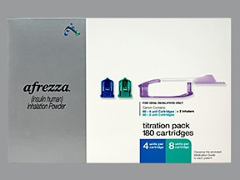
İnhaler insülin
Tip 1 diyabetlilerde prandiyal insülin ihtiyacını karşılamak için kullanılır
Ülkemizde yok
Hızlı etkili insülinlere göre daha az hipoglisemiye neden olur
Biyoyararlanımının düşük olması sebebiyle daha az etkilidir.
Uzun dönemli (özellikle akciğerler üzerindeki) etkileri bilinmemektedir.
KOAH, Astım, bronşit , sigara kullanan ve yakın zamanda sigarayı bırakmış hastalarda kontrendike
İnhaler insülin kullanımı öncesinde tüm hastalarda spirometri testi (FEV1 ölçümü) önerilmektedir

Slide 95
İNSÜLİNİN SAKLAMA KOŞULLARI
Açılmamış insülin flakon ve kartuşları
Son kullanım tarihine kadar buzdolabında +2 ile +8 °C arasında saklanabilir.
aşırı sıcak olmamak koşulu ile oda ısısında 30 güne kadar kullanılabilir.
Açılmış kartuş ve flakonlar,
Ancak, ülkemizdeki hava şartları, daha önce soğuk zincire tam olarak uyulmamış olabileceği ve hastaların eğitim düzeyi de göz önüne alınarak, +4 C’de saklanmaları daha güvenlidir
Orta/uzun etkili veya karışım insülin preparatları, açıldıktan 15 gün sonra biyolojik aktivitelerini hafifçe yitirmeye başlar
glisemik kontrol bozulmaya başlarsa, bu faktör göz önünde bulundurulmalıdır.

Slide 96
İNSÜLİN PREPARATLARININ KARIŞTIRILMASI
İnsülin karışımı hazırlamaya nadiren başvurulmakta
Kısa etkili ve NPH insülinler karıştırıldıktan sonra hemen kullanılmalıdır
Glargin ve detemir insülinler diğer insülinler ile karıştırılmamalıdır.
Konsantre insülinler (Lispro U200 gibi) U100 insülinlerle karıştırılmamalıdır

Slide 97
İNSÜLİN ETKİSİNİ DEĞİŞTİREBİLEN İLAÇLAR
A. Hipoglisemik etkiyi artıran ve glisemiyi düşüren ilaçlar |  | B. Hipoglisemik etkiyi azaltan ve glisemiyi yükselten ilaçlar
ACE-İ Alkol Anabolik steroidler beta-blokerler* Lityum karbonat Tetrasiklin Disopramid Fenil butazon Floksetin Guanitidin Kalsiyum Klofibrat Klonidin | Monoamin oksidaz inhibitörleri Mebendezol OAD Pentamidin** Piridoksin Propoksifen Salisilat Somatostatin analogları (Octreotide) Sulfinpirazon Sulfonamidler Klorokin | Asetazolamid İzoniazid Kalsitonin Kortikosteroidler Tiroid hormonlar Bazı antiviraller Diltiazem Fenitoin Albuterol Diüretikler (özellikle Tiyazid grubu) Asparaginaz Danazol Dekstrotiroksin | Lityum karbonat Morfin sülfat Niasin Nikotin Oral kontraseptifler Östrojenler Siklofosfamid Somatropin Terbutalin Dobutamin Epinefrin Etakrinik asit Diazoksit
Notes:
*Hipogliseminin düzelmesini geciktirebilir. **Bazen hipoglisemiyi takiben hiperglisemi olur

Slide 98
Tip 2 diyabetli bireylerde
kilo kaybı varsa,
hiperglisemi semptomları varsa
A1C seviyeleri >%10 veya
kan glikoz seviyeleri ≥300 mg/dL (E).
ise insülinin erken uygulanması düşünülmelidir

Slide 99
TİP 1 DİYABETTE GÜNCEL TEDAVİ
Glisemik kontrol hedefleri
A1C hedefi | ≤%7
Açlık ve öğün öncesi PG | 80-130 mg/dl
Öğün sonrası 2.st PG | <160 mg/dl
Diyabet süresi kısa
Komplikasyonları olmayan
Genç
Gebelik planlayan
halen gebe olan tip 1 diyabetlilerde
hipoglisemi riski yüksek,
komplikasyonları olan
eşlik eden sağlık sorunları bulunan hastalarda
glisemik hedefler daha sıkı
(örn. A1C <%6-6.5)
glisemik hedefler daha esnek
(örn. A1C <%7.5-8.5;)

Slide 100
Tedavi şekli
Bazal ve bolus insülin injeksiyonları ile normal fizyolojik insülin salınımı taklit edilmeye çalışılır.
Çoğu hastada bazal-bolus insülin injeksiyonları veya (SCİİ; insülin pompası) ile yoğun insülin tedavisi uygulanması gerekir
Meta-analizler, glisemik kontrol ve ciddi hipoglisemiler açısından, pompa lehine minimal bir fark olduğunu göstermektedir.
Bazı yavaş seyirli tip 1 diyabet ya da latent otoimmün diyabet (LADA) formu ile başlayan yetişkin vakalarda, başlangıçta bir miktar insülin rezervi olduğu için günde iki ya da üç doz bifazik insülin tedavisi ile glisemik kontrol sağlanabilir.

Slide 101
İnsülin dozu:
Genel olarak tip 1 diyabette insülin ihtiyacı 0.4-1.0 IU/kg/gün
Ortalama doz 0.5 IU/kg/gün civarında
Takipte insülin doz ayarı hastanın kan şekeri izlemi, yaşam tarzı gibi veriler dikkate alınarak yapılır.
Özellikle kan şekeri değişken seyreden hastalarda, doz değişikliği yapılmadan önce, tedaviye uyumun yeterliliği kontrol edilmelidir.

Slide 102
Bazal insülin olarak uzun etkili insülin analogları tercih edilmelidir.
Degludec ve glargin U300 insülinler ile yapılmış randomize-kontrollü çalışmalarda diğer analoglara göre semptomatik ve noktürnal hipoglisemilerin daha az görüldüğü bildirilmiştir
Bolus (prandiyal) insülin;
Uygun şekilde eğitilen ve özellikle karbonhidrat (KH) sayımı eğitimi almış olan tip 1 diyabetli hastalarda hızlı etkili analog insülinlerin bir miktar daha az hipoglisemi yaptıkları gösterilmiştir.
Notes:
Günden güne emilim değişkenlikleri NPH insüline göre daha az olduğu ve pik yapmadıkları için bazal insülin olarak uzun etkili insülin analogları tercih edilmelidir.

Slide 103
İnsülin dışı tedaviler:
Metformin
Akarboz
pramlintid
GLP-1RA
DPP4-İ
pioglitazon (PİO)
SGLT2-İ
Tip 1 diyabette, insüline ek olarak kullanılabilmesi için çalışmalar sürmektedir.
Sadece akarbozun ülkemizde tip 1 diyabetli vakalarda kullanım onayı var
Tip 1 diyabetlilerde SGLT2-İ kullanımı ülkemizde onaylı DEĞİL
Endikasyon dışı kullanımı halinde ketozis ve ketoasidoz (öglisemik ketoasidoz) gelişmiş olabileceği unutulmamalıdır.

Slide 104
TİP 2 DİYABETTE GÜNCEL TEDAVİ
Tüm kılavuzlarda diyabet tedavisinin hastanın ,
yaşam tarzı,
alışkanlıkları,
aterosklerotik kalp hastalığı (ASKVH) ve
kronik böbrek hastalığı (KBH),
(NAYK) / steatohepatit (NASH) vb.
hipoglisemi riski
diyabet komplikasyonlarının varlığı
tedavi maliyeti
diyabet süresi
ve daha önceki glisemik kontrol derecesi
hastanın da tercihi dikkate alınarak
planlanması önerilmektedir.
Notes:
Amerikan Diyabet Derneği/Avrupa Diyabet Çalışma Derneği (ADA/EASD), Uluslararası Diyabet Federasyonu (IDF), Amerikan Endokrin Uzmanları Derneği/Amerikan Klinik Endokrinologlar Derneği (AACE/ACE), İskoçya Akademik Rehberler Ağı Komitesi (Scottish Intercollegiate Guidelines Network: SIGN), Joslin Diyabet Merkezi, Kanada Diyabet Derneği, Amerikan Hekimler Derneği, Birleşik Krallık Ulusal Sağlık ve Klinik Mükemmellik Enstitüsü (NICE), Uluslararası Diyabet Merkezi, Almanya Diyabet Derneği, Finlandiya Diyabet Derneği, İtalya Diyabet Federasyonu ve Avustralya Diyabet Derneği tarafından yayımlanan tüm kılavuzlarda

Slide 105
GLİSEMİK KONTROL HEDEFLERİ
Hastanın özelliklerine ve klinik durumuna uygun olarak bireysel bazda belirlenmelidir.
Genel olarak tip 2 diyabetli hastalarda A1C hedefinin ≤%7 olarak belirlenmesi tercih edilmelidir.
Tedaviye uyumu iyi olan hastalarda ve bazı özel durumlarda (A1C hedefi <%6-6.5 olarak belirlenebilir.
A1C hedefinin düşük tutulması ile sağlanacak yarar, hipoglisemi ve mortalite risklerini artırmamalıdır.
Yaş ≥65 olan diyabetlilerde A1C hedefi %7.5-8.5 olacak şekilde esnetilerek bireyselleştirilebilir

Slide 106
Glisemik kontrolün sağlanmasında öncelikle açlık ve öğün öncesi PG yükselmelerinin düzeltilmesi hedeflenmeli,
Öğün öncesi ve APG 80-130 mg/dl olmalıdır.
Açlık ve öğün öncesi PG değerlerinde hedeflere ulaşıldığı halde A1C >%7 ise tokluk PG kontrolü gereklidir.
Yemekten 2 saat sonraki tokluk PG hedefi <160 mg/dl olmalıdır.

Slide 107
Uzun süredir kontrolsüz diyabeti olan bir hastada, agresif tedavi ile kan şekerinin kısa zamanda düşürülmesi hastada ağır hipoglisemilere ve KV yönden ek risklere yol açabilir.
Genel olarak A1C >%7 ise veya hastaya özgü glisemik hedefler sağlanamıyorsa, öncelikle yaşam tarzı sorgulanmalıdır.
Yaşam tarzı düzenlemelerine rağmen A1C >%7 veya hedef değerin üzerinde ise, tedavide yeni düzenlemeler yapılması gereklidir.
A1C, hedef değere ulaşılana dek 3 ayda bir, hedefe ulaşıldıktan sonra ise 6 ayda bir ölçülmelidir.

Slide 108
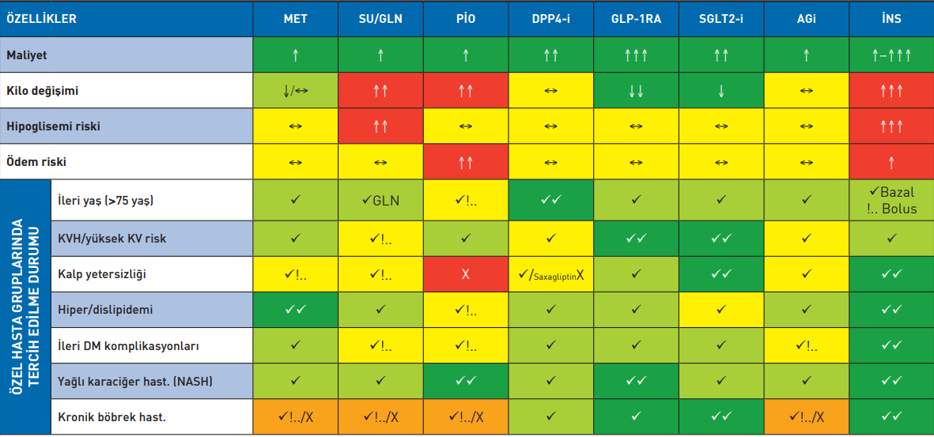
Antihiperglisemik ilaçların klinik özellikleri ve özel hasta gruplarında tercih edilme durumları
TEMD DİABETES MELLİTUS VE KOMPLİKASYONLARININ TANI, TEDAVİ VE İZLEM KILAVUZU
Notes:
MET: Metformin, SU: Sulfonilüreler, GLN: Glinidler, PİO: Pioglitazon, DPP4-İ: Dipeptidil peptidaz 4 inhibitörleri, GLP-1A: Glukagon benzeri peptid-1 analogları, SGLT2-İ: Sodyum glukoz ko-transporter 2 inhibitörleri, AGİ: Alfa glukozidaz inhibitörleri, İNS: İnsülinler, KVH: Kardiyovasküler hastalık, KV: Kardiyovasküler, DM: Diabetes mellitus. ↑: Artırır, ↓: Azaltır, ↔: Nötral, ü: Tercih edilebilir, !..: Dikkatle kullanılmalı, X: Kontrendike, ?: Bilinmiyor. !.../X: Genelde kontrendike olmakla birlikte, bazı durumlarda dikkatle kullanılabilir; vaka bazında karar verilmelidir. Bu tabloda kullanılan renkler trafik ışıklarına uygun olarak düzenlenmiştir. Yeşil tonları ilacın kullanılabileceği, sarı ve turuncu dikkatle kullanılacağı, kırmızı kullanılmaması gerektiği anlamına gelmektedir.

Slide 109
Yeni tanıTip 2 Diyabetli Hastalarda Tedavi Algoritması*
Yaşam biçimi düzenleme :
beslenme,
fiziksel aktivite,
kilo kontrolü vb. önerileri
A1C <%8.5
MONOTERAPİ
(Kontrendikasyon/İntolerans yoksa metformin)
İKİLİ TEDAVİ
(Metformin+ 1 ilaç**)
A1C %8.5-9.9
ÜÇLÜ TEDAVİ
(Metformin+ 2 ilaç**)
İNSÜLİN içerikli tedavi
(Monoterapi veya kombinasyon)
A1C ≥%10
*İnsülin endikasyonu varsa A1C kaç olursa olsun insülin tedavisi ile başlanır.

Slide 110
Takip altındaki Tip 2 Diyabetli Hastalarda Tedavi Algoritması
A1C <%8.5
HEDEFTE
Yaşam biçimi düzenlemelerine ve ilaç tedavisine uyumu gözden geçir
İnsülin kullananlarda enjeksiyon uygulamasını kontrol et. Gerekiyorsa kullanılan ilacı/insülini değiştir.
Aynı tedaviye devam et
HEDEFTE DEĞİLSE
Monoterapi alan hastada
İkili antidiyabetik tedaviye geç
İkili tedavi alan hastada
Üçlü antidiyabetik tedaviye geç (veya insülin ekle)
Üçlü tedavi alan hastada
Tedaviye insülin ekle
İnsülin kullanan hastada
Tedaviyi gözden geçir
A1C
%8.5-9.9
İlk 3 öneri
A1C <%8.5
olanlar ile aynı
İnsülin kullanan
hastada
Tedaviyi yoğunlaştır
A1C
≥%10
İnsülinli tedavi ver (İnsülin alıyorsa tedaviyi yoğunlaştır)
Tüm hastalarda

Slide 111
GLİSEMİK KONTROL-AIC ODAKLI YAKLAŞIM Yeni tanı konulan hasta
Yeni tip 2 DM tanısı konulan ve A1C <%8.5 hastaya metformin başlanmalıdır.
Metformine 2x500 mg veya gastrointestinal hassasiyeti olan hastalarda 1x500 mg olarak başlanmalı,
1-2 haftada bir 500 mg artırılarak 1-2 ay içinde optimal doz olan 2x1000 mg’a çıkılmalıdır.
Metformin, öğünün ilk 10 dakikası içinde alındığında biyoyararlanımı, tok karına alınmasına göre daha yüksek
Metformini tolere edemeyen veya metforminin kontrendike olduğu durumlarda, diğer antihiperglisemik ilaç gruplarından herhangi biri ile tedaviye başlanabilir.

Slide 112
Başlangıçtaki A1C ≥%10
APG >250 mg/dl veya
Random PG >300 mg/dl olan ya da
Poliüri, polidipsi ve noktüri gibi hiperglisemik semptomları bulunan;
kilo kaybı olan veya
klinik tablosu katastrofik (hipertrigliseridemi, DKA, HHD)
olan hastalarda, tedaviye insülin ile başlanmalıdır.
Bu hastalarda insülin tedavisi tercihen bazal-bolus (veya karışım) insülin ile yapılmalı ve beraberinde mümkünse metformin de verilmelidir.
Katastrofik durumlar dışında, aslında insülin tedavi şemasını belirleyecek olan hastanın özellikleri ve hekimin tecrübesidir.

Slide 113
Metabolik dekompansasyonu hastalarda, insülin en etkili yoldur.
Özellikle A1C ≥%8.5 ise tercihen bazal insüline başlanmalıdır.
Uygun vakalarda hazır karışım (bifazik) insülin de verilebilir.
Seçilecek insülin tedavisinde hipoglisemi riski, kilo artışı ve hastanın uygulama becerisi dikkate alınmalıdır
Notes:
Metabolik dekompansasyonu (aşikar hiperglisemi, hipertrigliseridemi, ketozis veya istemsiz kilo kaybı)

Slide 114
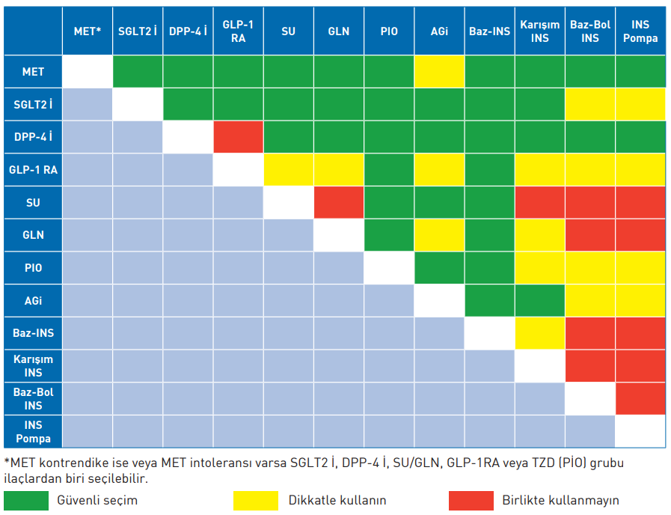
Anti-hiperglisemik tedavide kombinasyona uygunluk

Slide 115
Tip 2 diyabetin seyri sırasında, herhangi bir zamanda insülin tedavisine geçilmesi gerekebilir.
Hekimin, insülin tedavisini, hastaya bir tehdit ya da cezalandırma aracı olarak göstermemesi gerekir.

Slide 116
Bazal insülin olarak; gece, akşam ya da sabah uzun etkili analog (glargin veya detemir) insüline 0.2 (obez hastalarda 0.3-0.4) IU/kg dozunda başlanır.
Uzun etkili analog insüline erişimin kısıtlı olduğu durumlarda, gece tek doz NPH insülin 0.1-0.2 IU/kg verilebilir.
Bazal insülin, APG ≤120 mg/dl olana kadar 3 günde bir 2 IU artırılır (APG >180 mg/dl ise 4 IU artırılır).
Hipoglisemi olursa veya gece insülin kullanan hastalarda APG <80 mg/dl ise, insülin dozu 4 IU azaltılır (insülin dozu 60 IU’den fazla ise %10 oranında azaltılır).
Ayrıca koroner sorunu olan, demanslı veya yaşlı hastalarda APG <100 mg/dl ise gece veya akşam insülin dozları azatılmalıdır.

Slide 117
İnsülin tedavisine GLN, PİO, DPP4-İ, SGLT2-İ veya GLP-1 RA eklendiğinde, hipoglisemi riskine karşı insülin dozları düşürülmelidir.
Bazal-bolus insülin ile glisemik kontrol sağlanamayan, fleksibl yaşantısı olan, entellektüel seviyesi yüksek ve insülin pompası kullanmaya istekli tip 2 diyabetli hastalarda cilt altı insülin infüzyonu (SCİİ) tedavisi uygulanabilir.

Slide 118
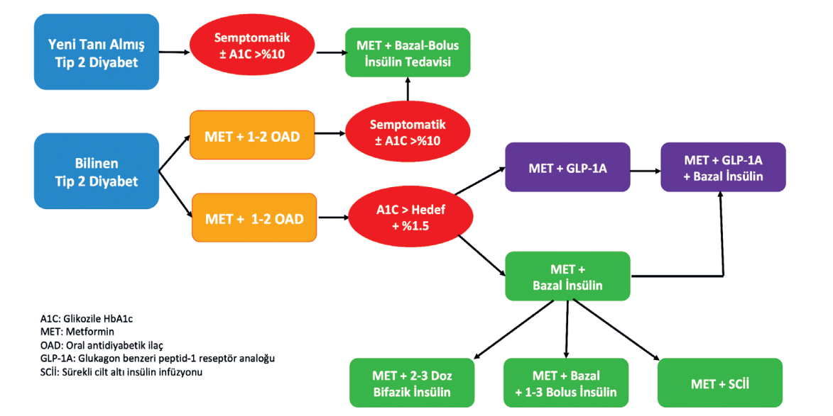
Tip 2 Diyabette injeksiyon (GLP-1A ve insülin) tedavisi.

Slide 119
KAYNAKLAR
TEMD Diabetes Mellitus ve komplikasyonlarının tanı, tedavi ve izlem klavuzu 2022
Türkiye diyabet Vakfı İnsülin Çalışma grubu Diyabette İnsülin Tedavisi 2021

Slide 120
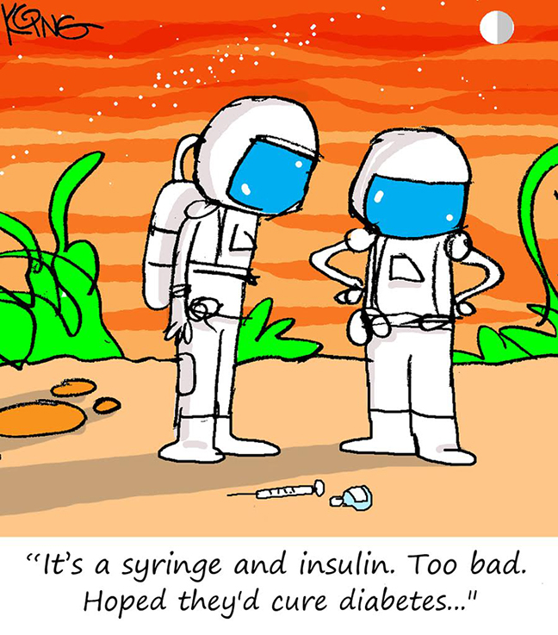
TEŞEKKÜRLER

